Slide 1


Slide 2
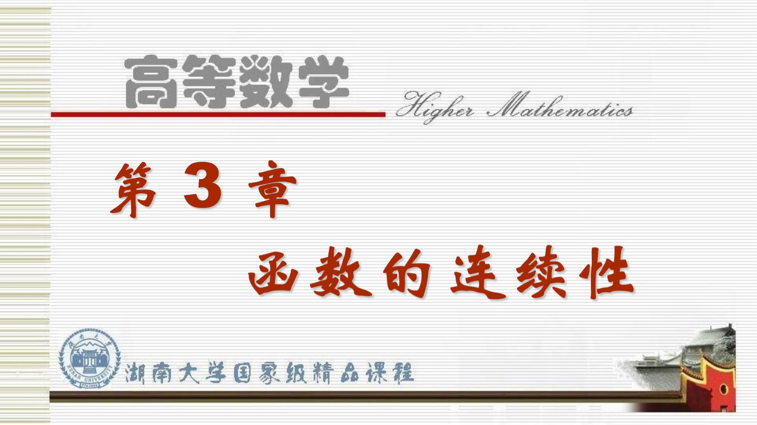

Slide 3
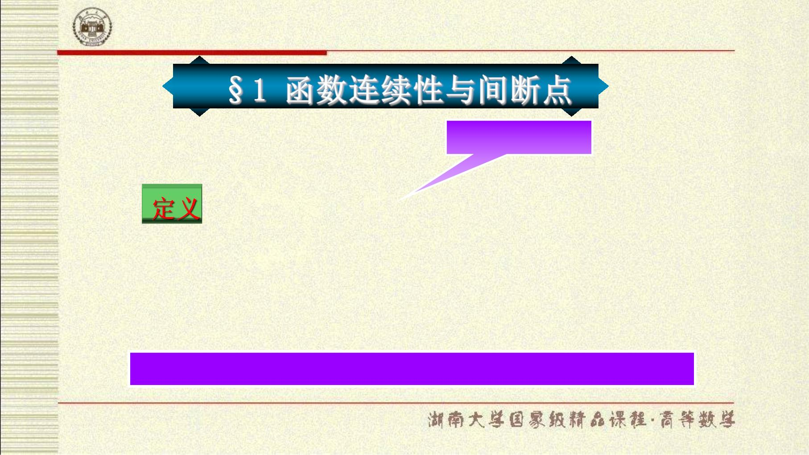
是整个邻域
设 f (x) 在 U(x₀) 内有定义, 若
lim f (x)  f (x₀)
xx
0
则称函数 f (x) 在点 x₀ 处是连续的.
函数的连续性是一个局部性的概念, 是逐点定义的.

Slide 4
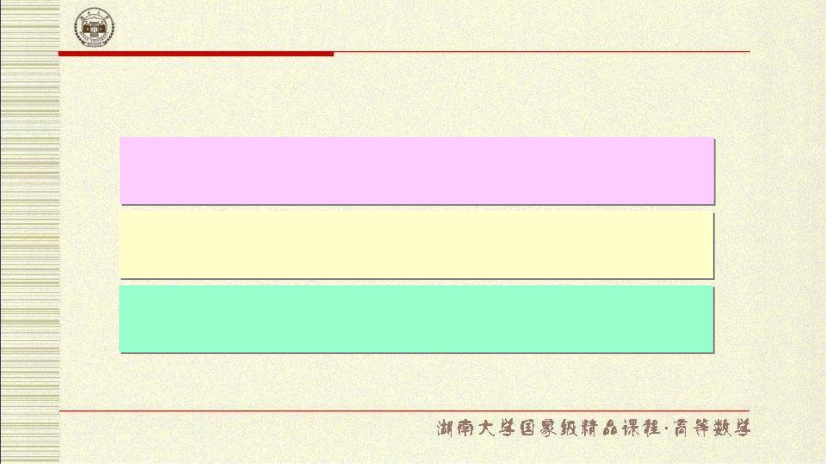
函数 f (x ) 在点 x₀ 处连续, 应该满足以下三点：
(1) f (x) 在 U(x ) 内有定义；(包括在点 x 处有定义)
0
0
(2) lim f (x)  a 存在； 
( x x 时, f (x) 有极限 )
xx₀
0
(3) a  f (x₀ ).
(极限值等于函数在点 x₀ 处的函数值)

Slide 5
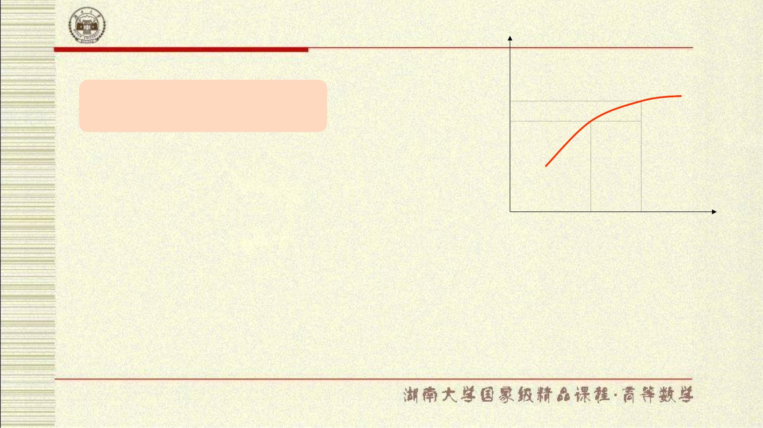
第 3 章 函 数 的 连 续 性
y
y=f (x)
y
lim y  0
x
f (x + )
x0
0
f (x₀)
x
设
x  x₀  x,
则
y  f (x  x)  f (x )  f (x)  f (x )
0
0
0
0
x x + x
x
0
0
又 x  0 即 x
x₀, 故
lim y  0  lim f (x)  f (x )
x0
xx₀
0

Slide 6
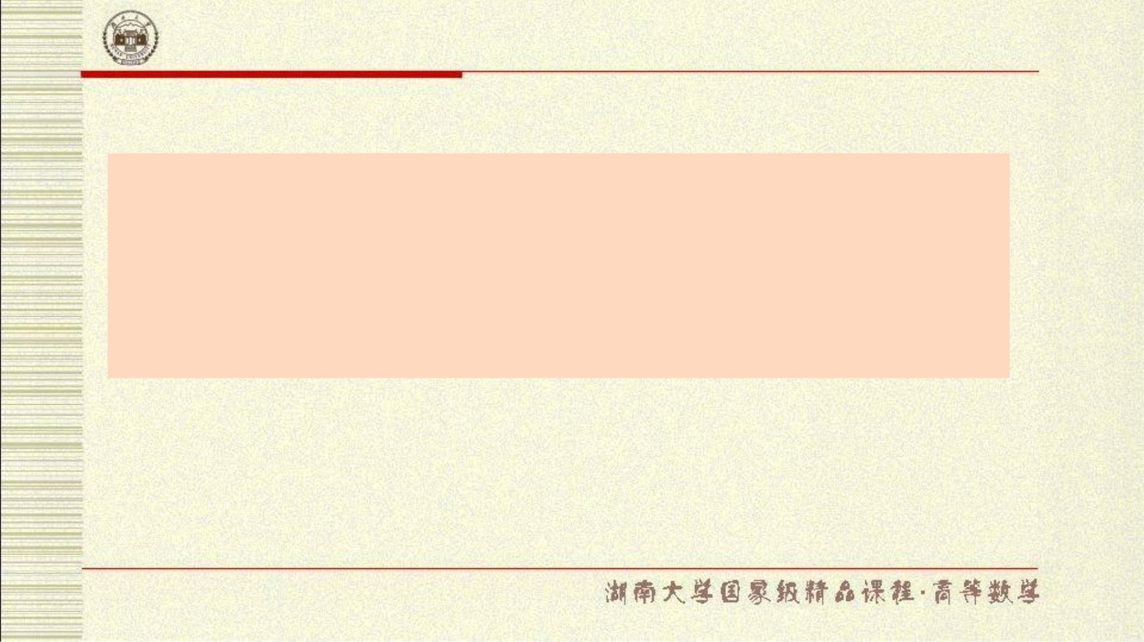
第 3 章 函 数 的 连 续 性
 语言的定义：
对 >0, 若 >0,使得当 |xx₀|< 时, 函数值 f (x)满足
| f (x)  f (x₀) |< ,
则称 f (x)在 x₀ 处连续.

Slide 7
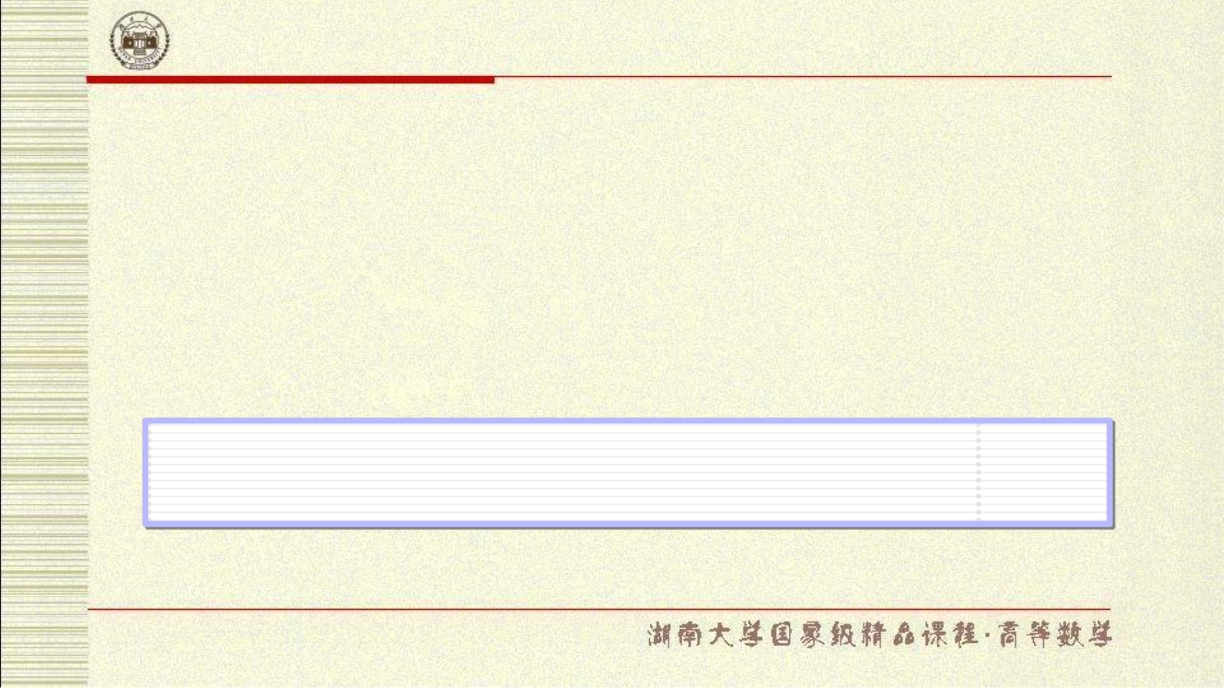
第 3 章 函 数 的 连 续 性

0
−
定义2.
设 f (x)在x₀的某右邻域
U (x )
( 或左邻域
U (x )
)
0
内有定义, 若 lim f (x)  f (x )(或 lim f (x)  f (x )),

0
0
−
0
xx
xx₀
则称 f (x)在x₀处右(左)连续.
定理1. f (x)在 x 处连续  f (x)在 x 左连续且右连续.
0
0

Slide 8
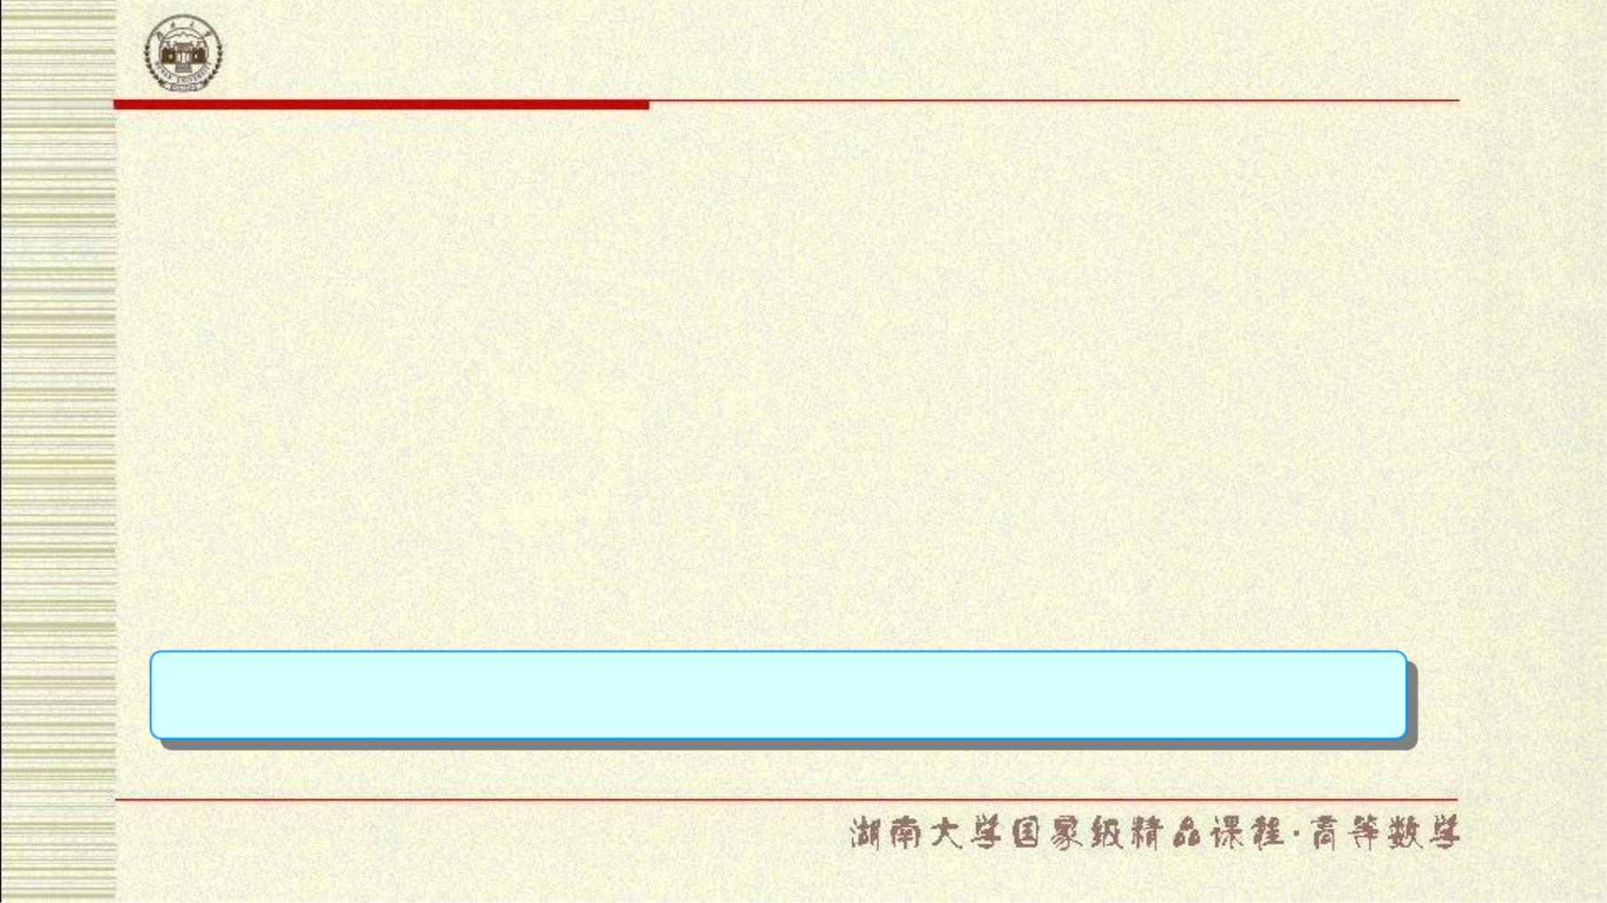
第 3 章 函 数 的 连 续 性
xa, b), f (x)都连续, 则称其在(a, b)内连续, 或者说 f (x)
是 (a, b) 内的连续函数， 记作： f (x)C((a, b))
f (x) 在 a, b) 内连续, 且在左端点 x=a 右连续, 在右端点
x=b 左连续 , 则称其在闭区间 [a, b] 上连续 , 或者说 f (x) 是
[a, b] 上的连续函数， 记作： f (x)C([a, b])
连续函数的图形是一条连续而不间断的曲线.

Slide 9
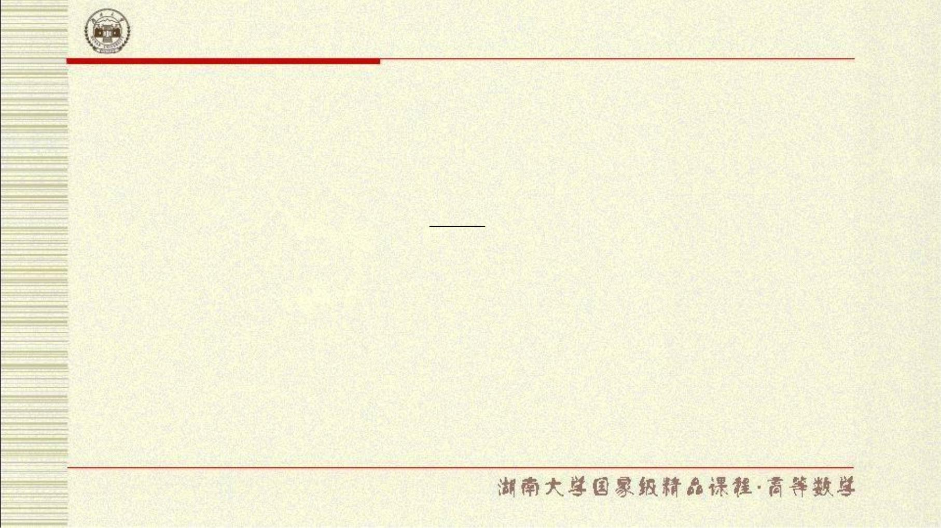
第 3 章 函 数 的 连 续 性
例1 P(x)为多项式时, x (-, ) 有 limP(x) P(x ),

0
0
xx
0
故 y=P(x) 在定义域上都连续.
P(x)
R(x)  ,
有理分式函数
只要Q(x₀)0，便有
Q(x)
limR(x)  R(x₀),
因此 y=R(x) 在定义域上也都是连续的.
xx
0
例2. 因为
x (-, ) 有 lim sin x  sin x , lim cos x  cos x ,
0
xx
0
xx
0
0
0
x

x
0
lim e e 所以 y=sinx，y=cosx 和 y=e^{x} 在定义域上都连续.
xx₀

Slide 10
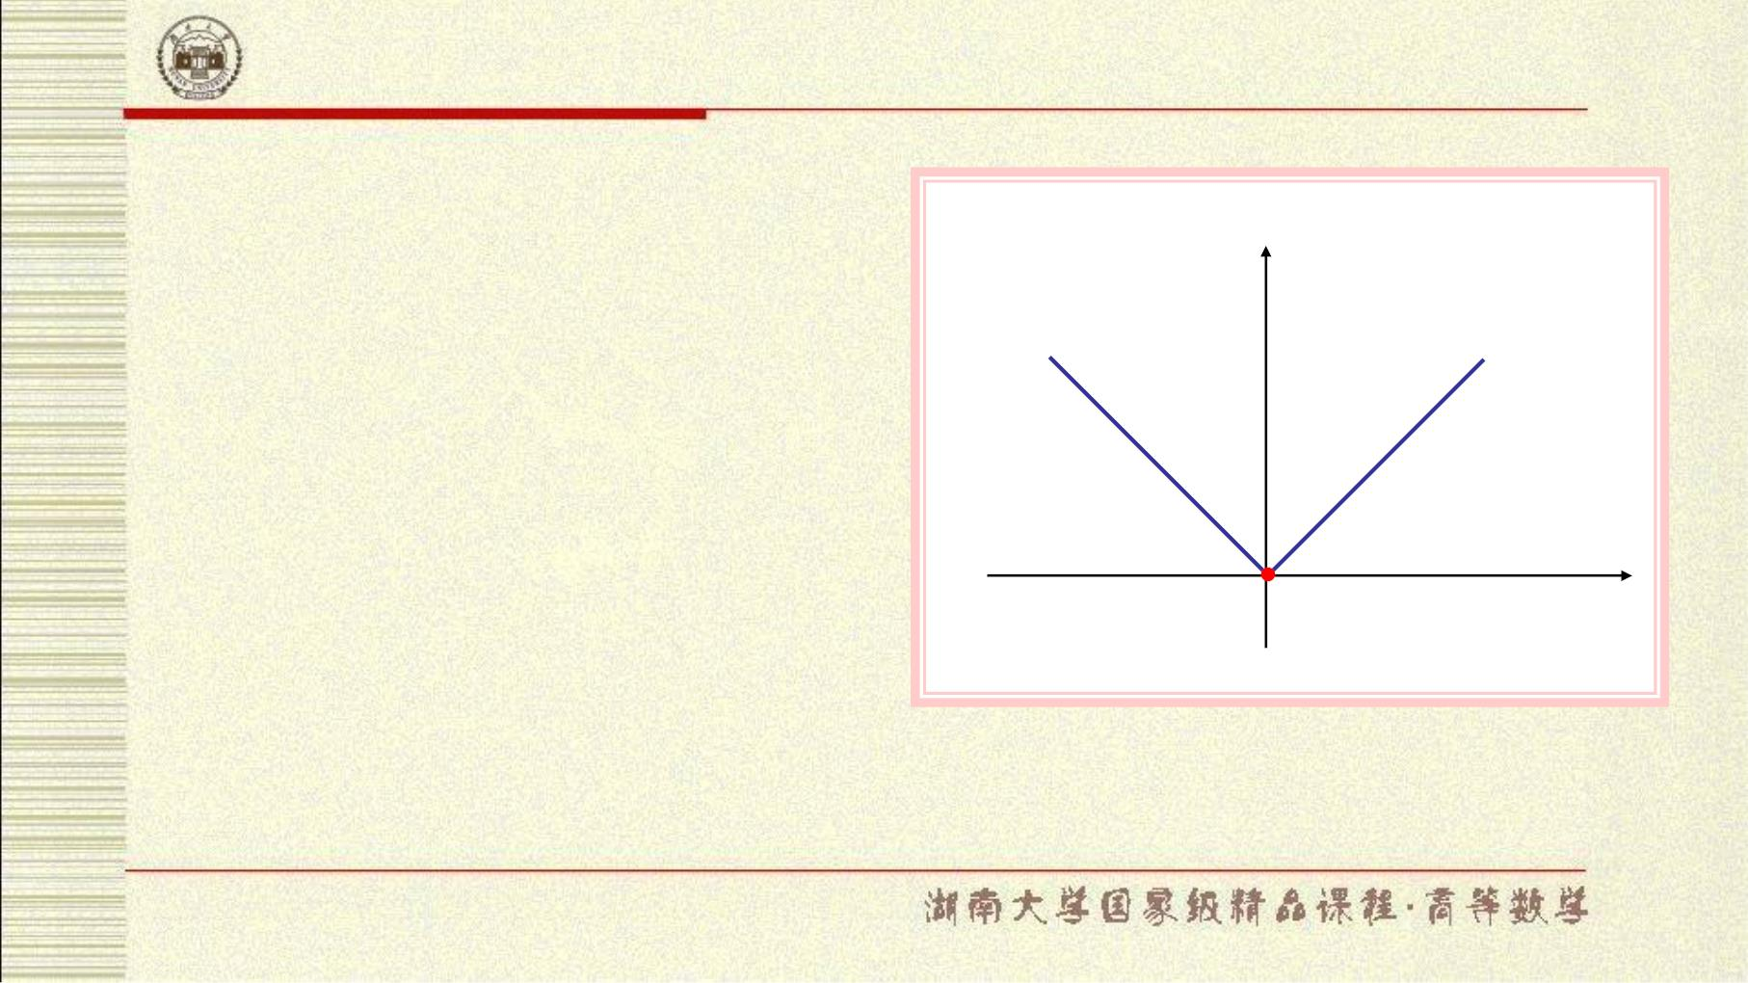
第 3 章 函 数 的 连 续 性
例3.


x, 当x 0时,
f (x) | x |

y

− x, 当x  0时,
f (x) = |x|
在点 x=0 连续.
例4. 设

_{x}2
 3,  0
o
x
x
f (x) 


a  x, x  0,
问 a为何值时, f (x) 在 x=0 连续？

Slide 11
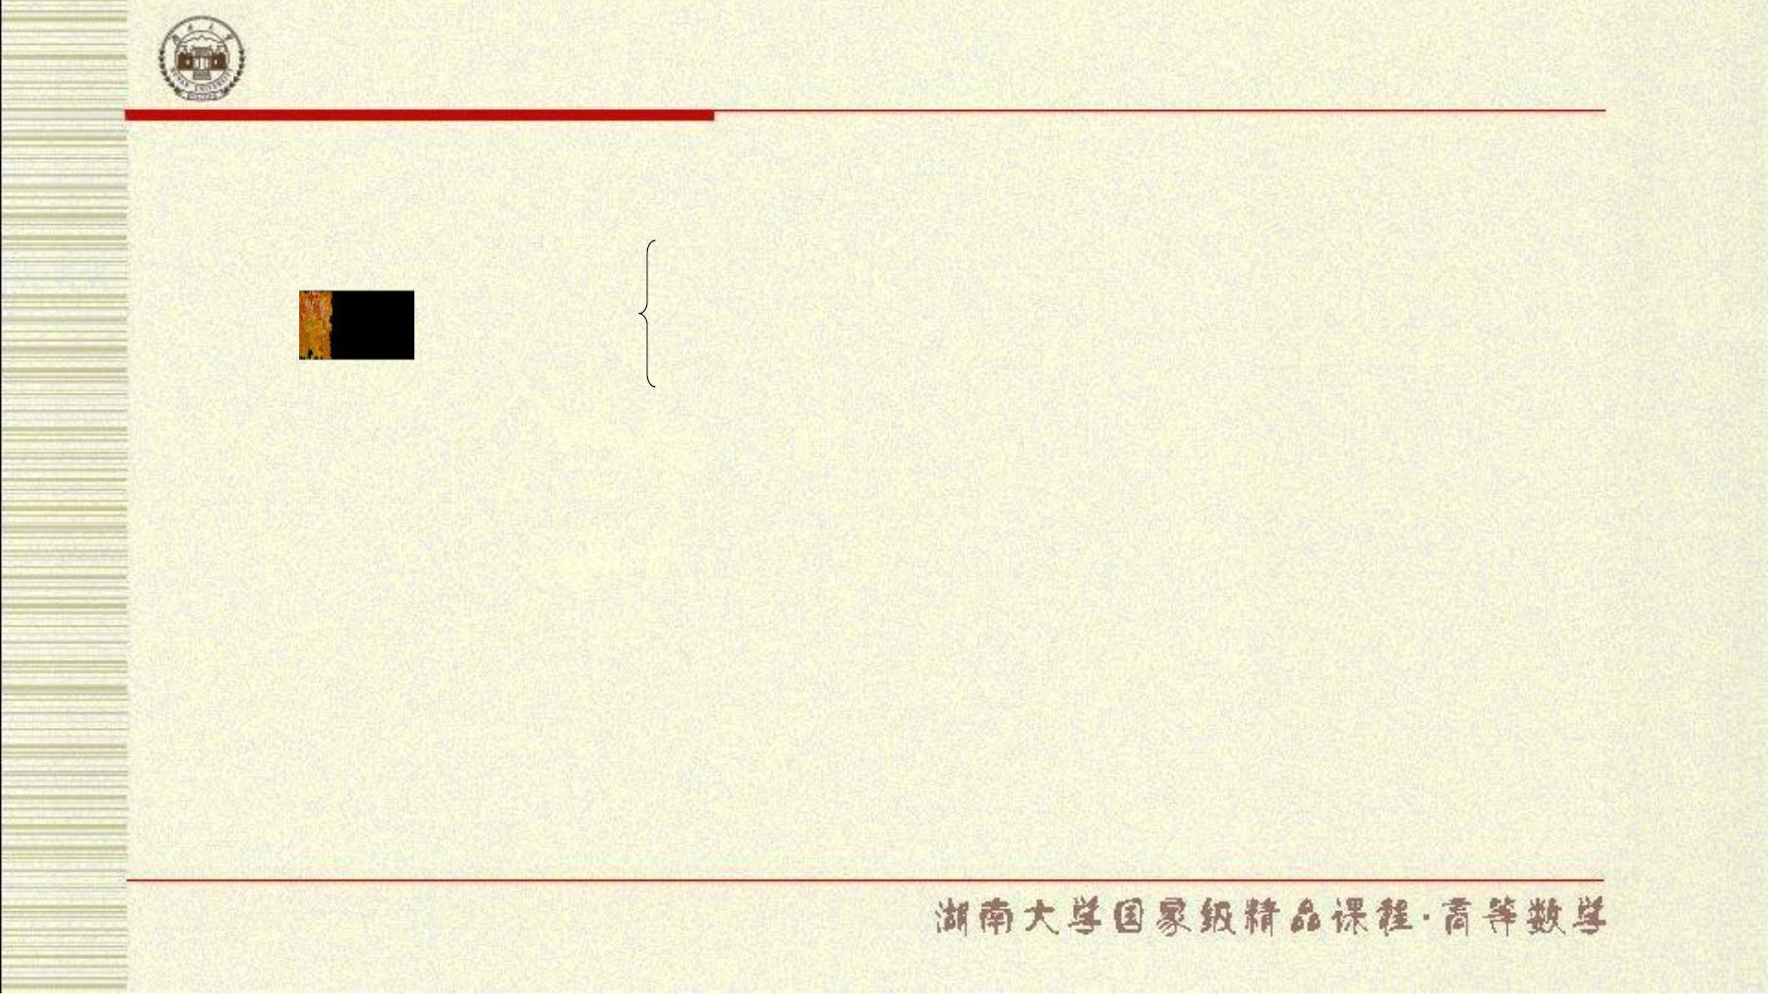
例5. ^{讨论} y = sgn x 在点 x = 0 处的连续性.
1, x > 0,
解
sgn x＝
0, x = 0,
1, x < 0.
lim sgn x  lim 11


x0
x0
lim sgn x  lim (1)  1
−
−
x0
x0
sgn x|_{x=0}=sgn 0 = 0
故符号函数 y = sgn x 在点 x = 0 处不连续.

Slide 12

第 3 章 函 数 的 连 续 性
2. 间断点.
函数 f (x) 若在点x 不连续，则称 x 为 f (x)的一个间断点.
0
0
函数 f (x) 在点 x₀ 连续的条件：
(1) f (x) 在U(x₀) 内有定义；
(2) f (x) 在x₀ 有极限
lim f (x)
；
xx
0
(3)

.
lim f (x) f (x )
xx₀
0

Slide 13
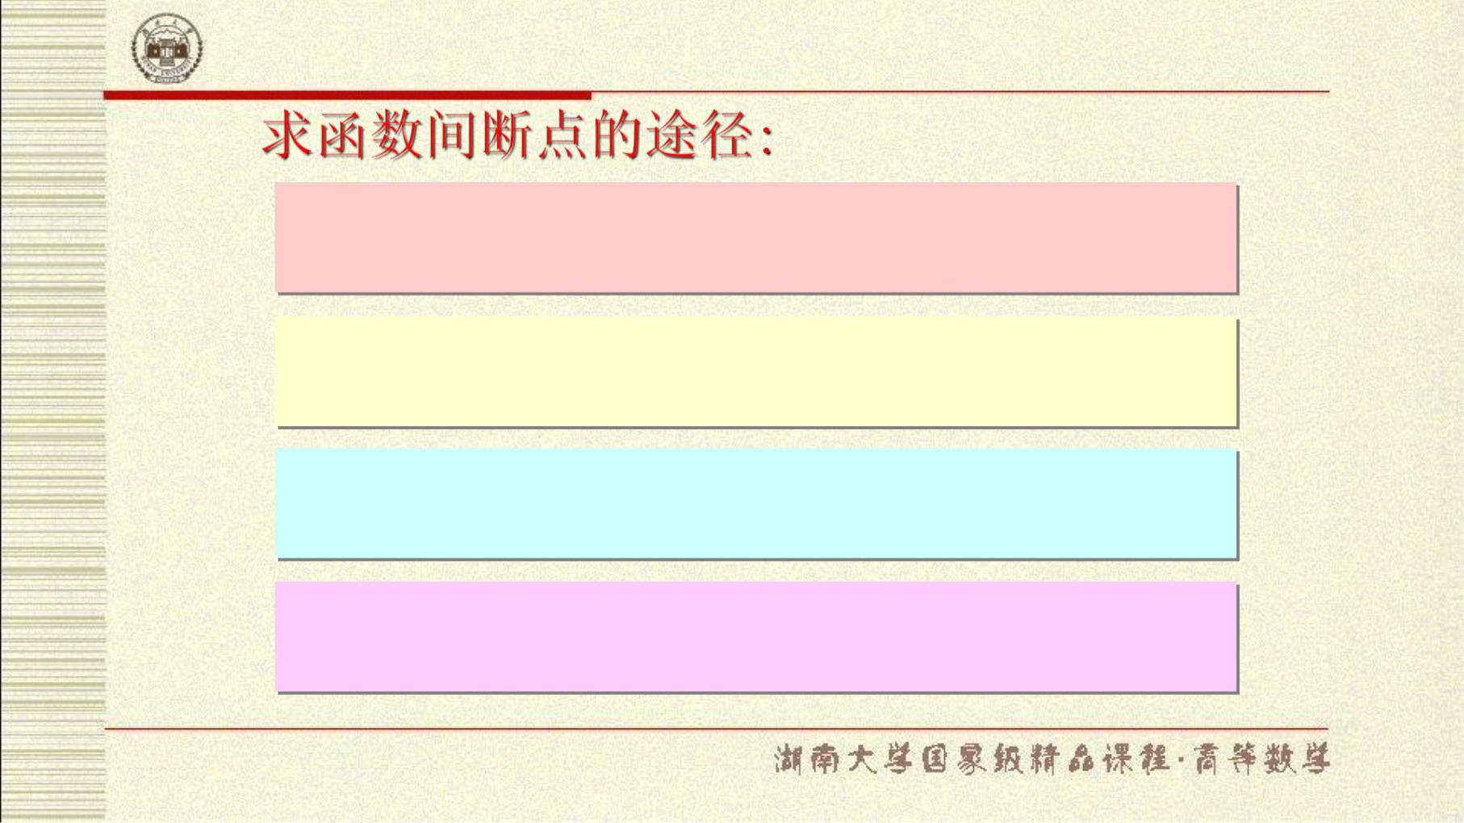
(1) f (x)在 x₀ 处无定义, 但 f (x) 在

.
U(x )
内有定义
0
(2) lim f (x) lim f (x) 中至少有一个不存在.
与
→ 
x x
→ 
x x
0
0
(3)
(4)
lim f (x) 与 lim f (x)
存在, 但不相等.

−
xx
xx
0
0



lim f (x) lim f (x) a, 但 a f (x ).

−
0
xx₀
xx₀

Slide 14
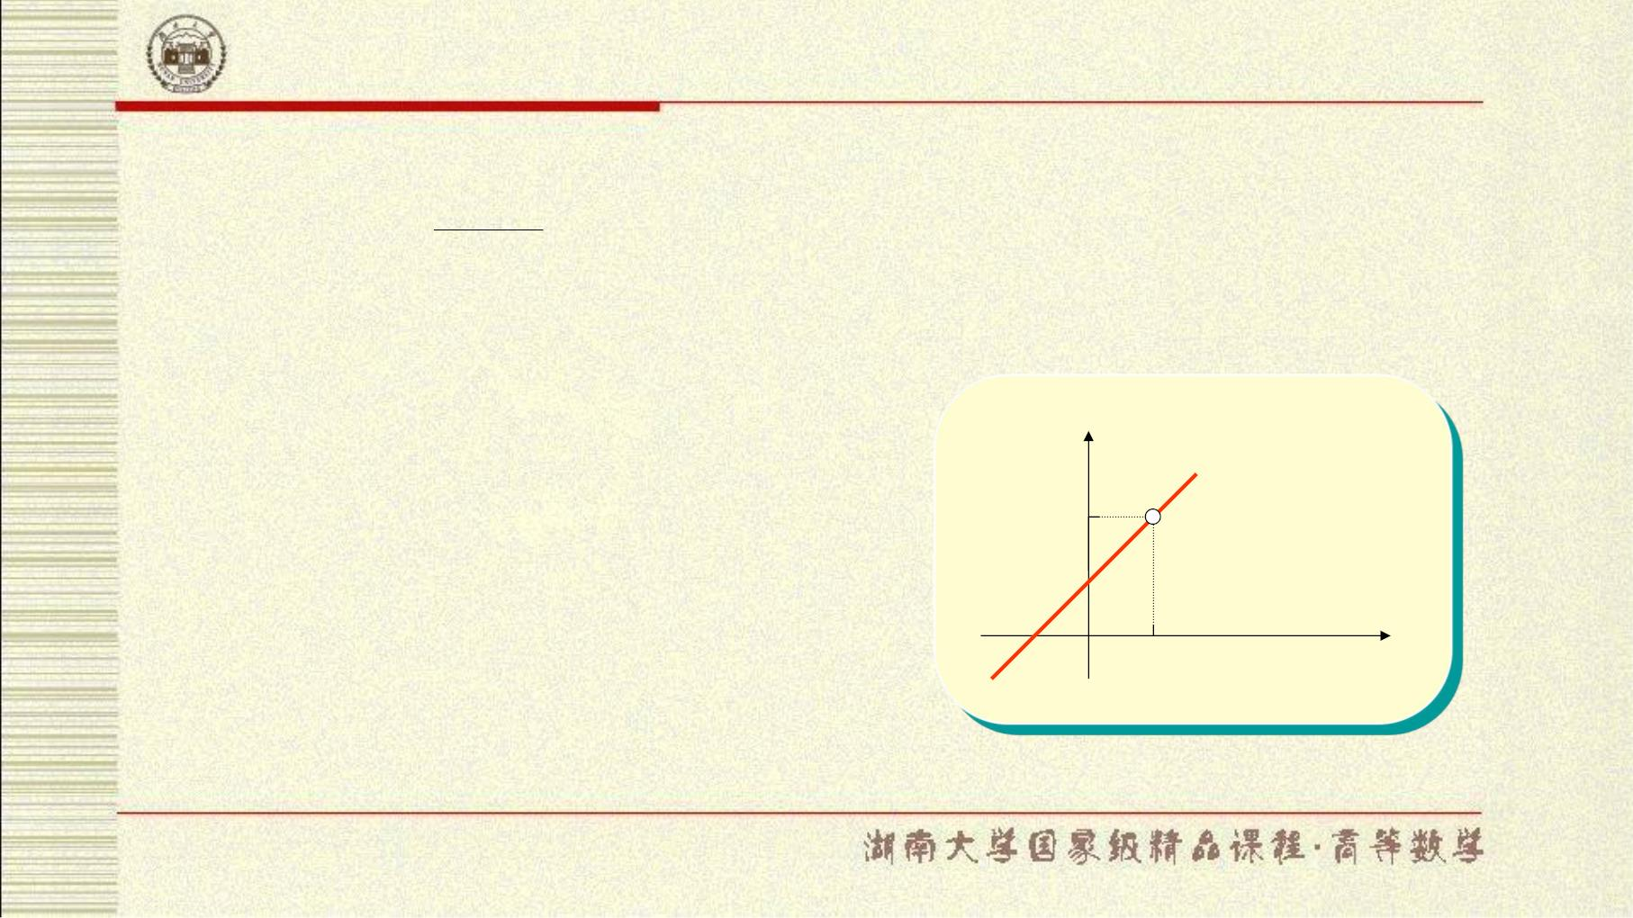
第 3 章 函 数 的 连 续 性
2
−
x 1
例6. f (x) 
,
在x₀=1处间断.
x 1
这是因为x₀=1处函数无定义的缘故，
y
y=f (x)
2
f x  存在.
这里 lim ( ) 2
x1
0 1
x

Slide 15
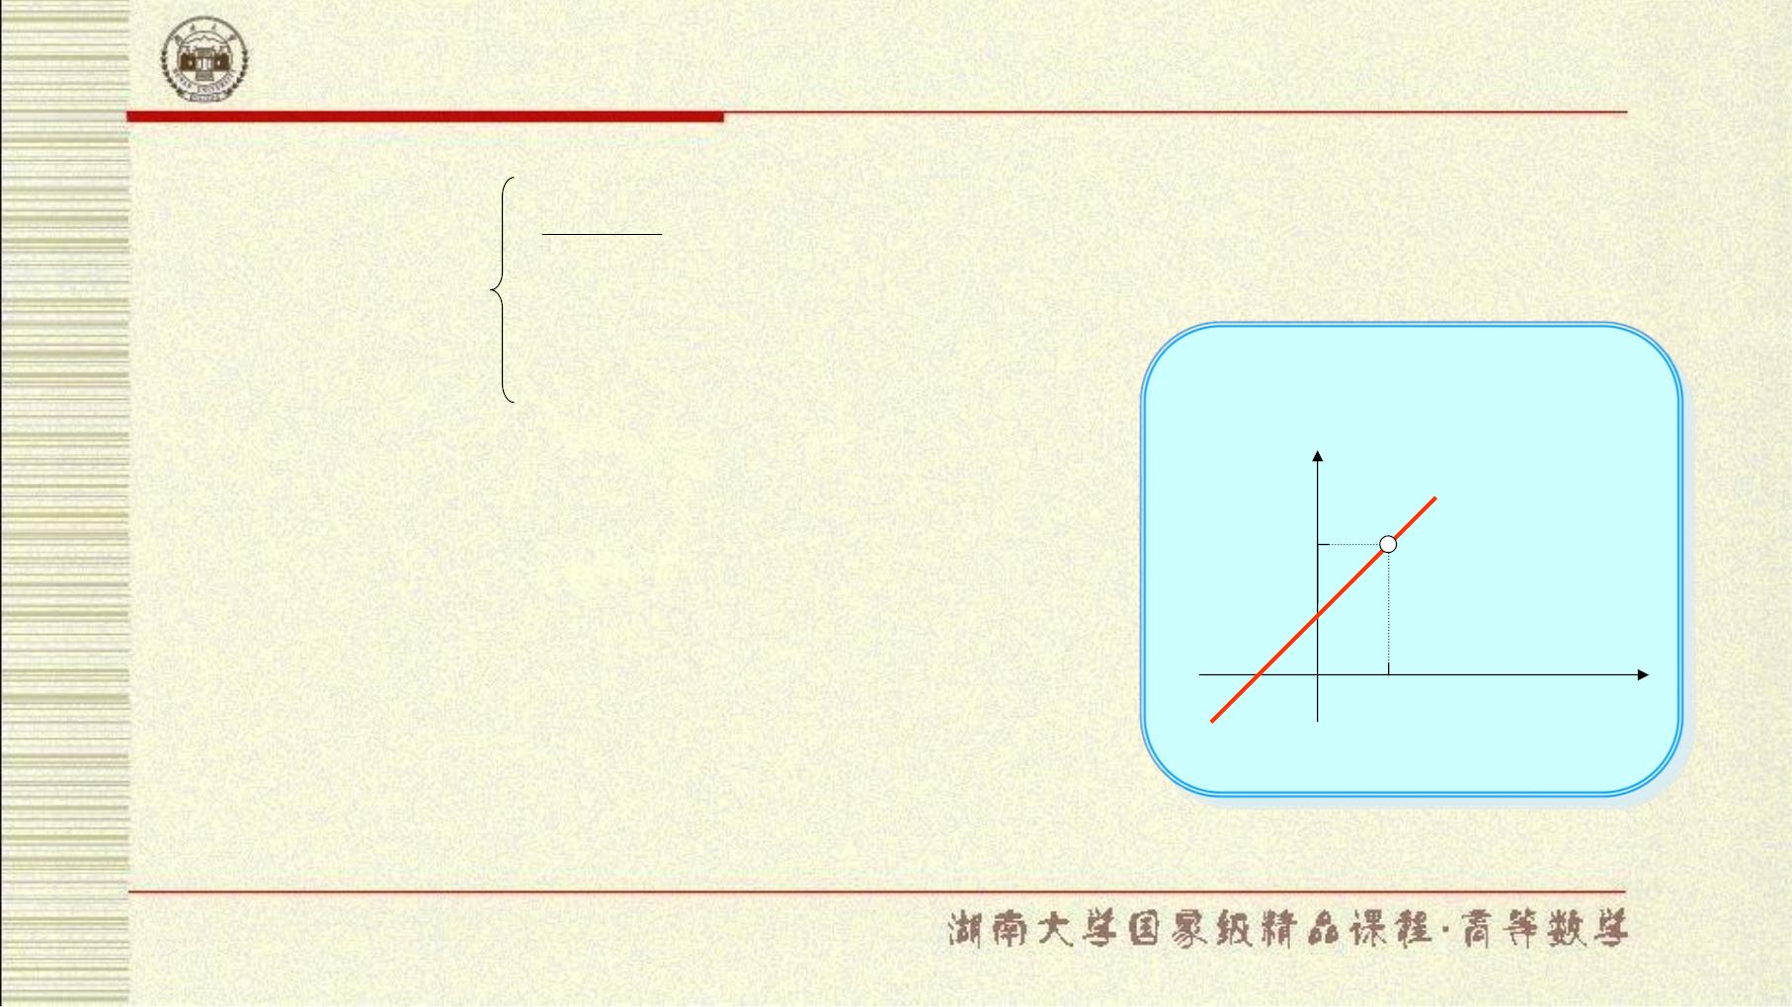
第 3 章 函 数 的 连 续 性
2
−
x 1
, x
1
x 1
在x₀=1处间断.
例7. f (x)=
0,
x=1
y
y=f (x)
这是因为f (1)=0, 而 lim f (x)  2 的缘故.
2
x1
0 1•
x

Slide 16
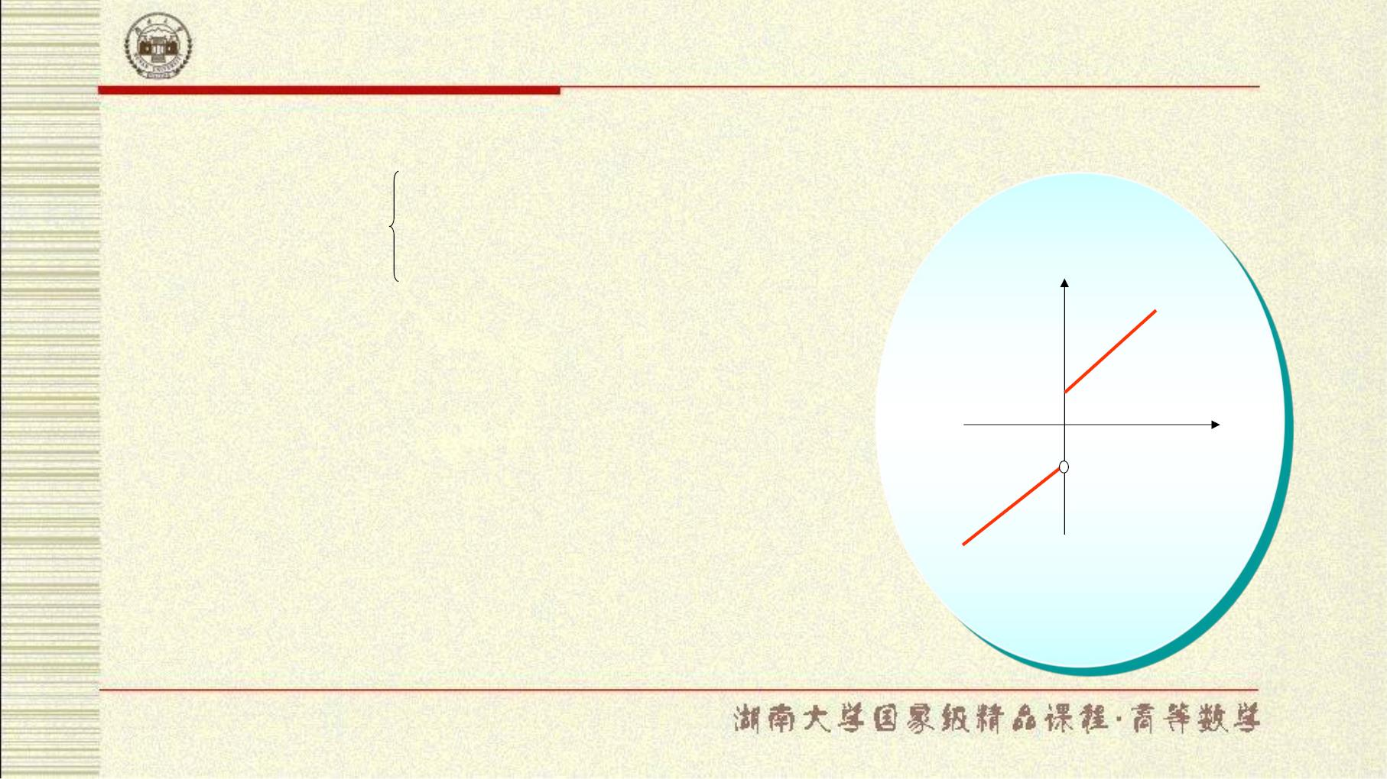
第 3 章 函 数 的 连 续 性
x1, x<0
例8. f (x) =
在x₀=0处间断.
x+1, x≥0
y
y=f (x)
这是因为
 
lim f (x) 1, lim f (x) 1,
1

x0
x0
0
–1
x
从而 lim f (x)不存在的缘故.
x0

Slide 17
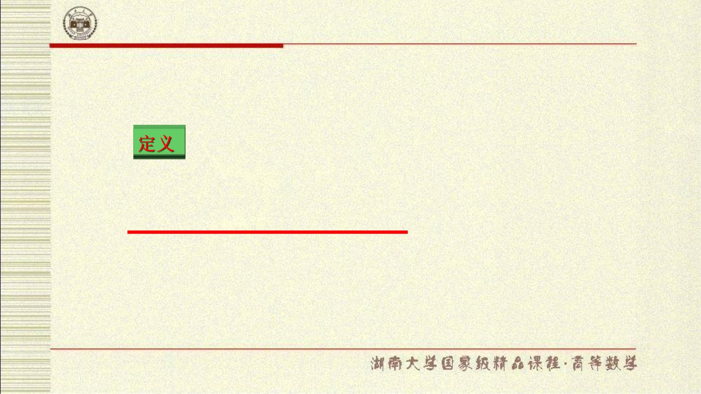
若 x₀ 为函数 f (x) 的一个间断点, 且
lim f (x) 与 lim f (x) 存在 ,
x
则称 为函数

−
0
xx
xx₀
0
f (x) 的第一类间断点.否则为第二类间断点

Slide 18
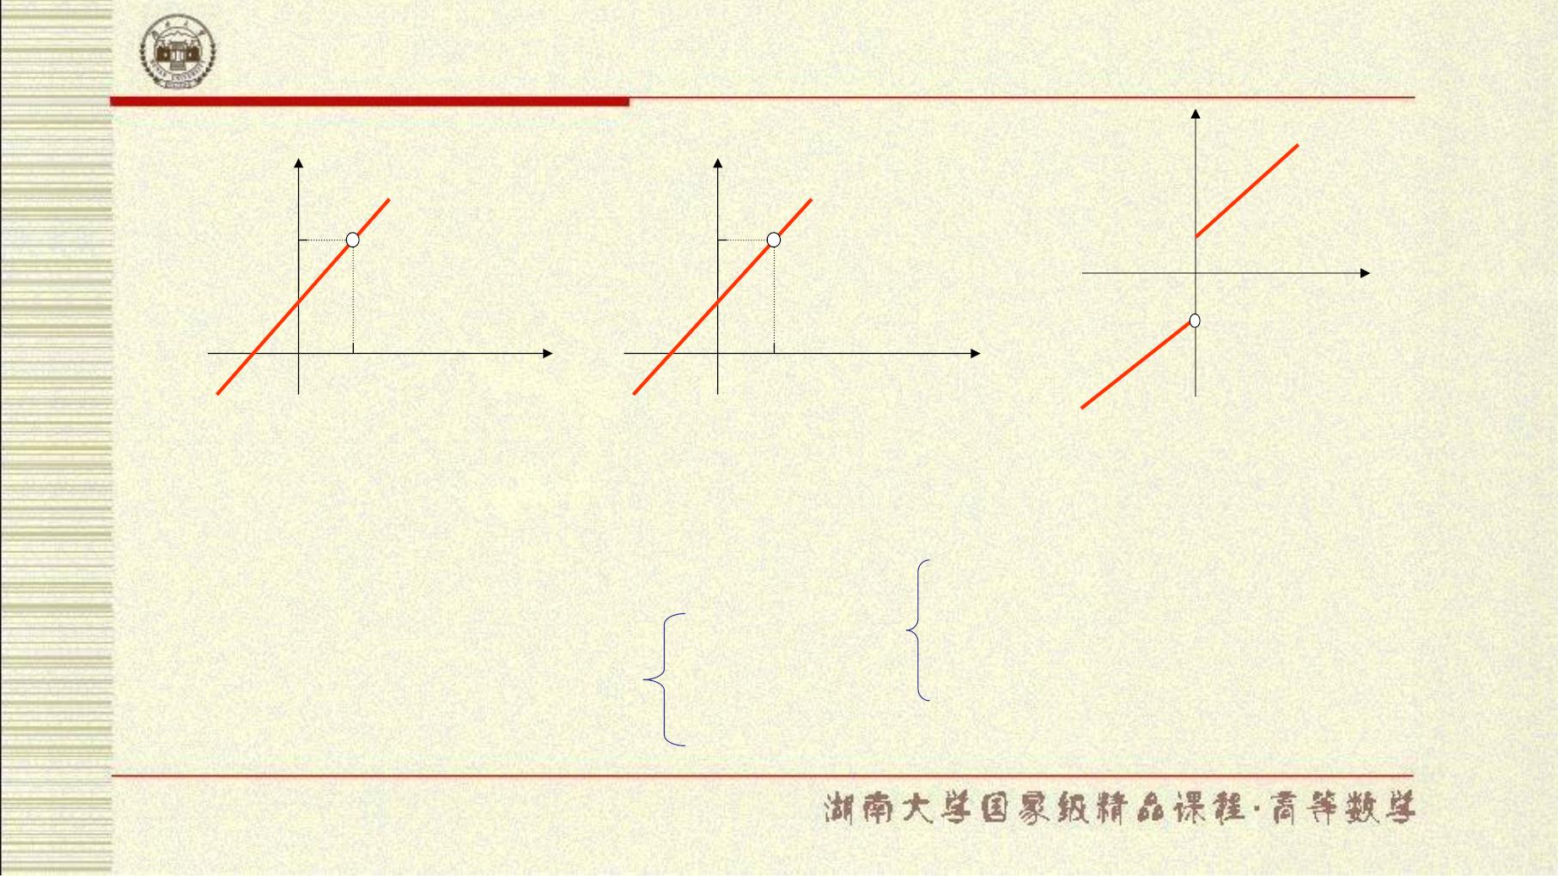
第 3 章 函 数 的 连 续 性
y
y
y
y=f (x)
y=f (x)
y=f (x)
2
2
1
0
–1
x
0 1
x
0 1•
x
上面三例的间断点同属于一类, 其中例1,例2的称为可去间
断点, 而例3的称为跳跃间断点.
可去间断点
跳跃间断点
第一类
第二类
间断点

Slide 19
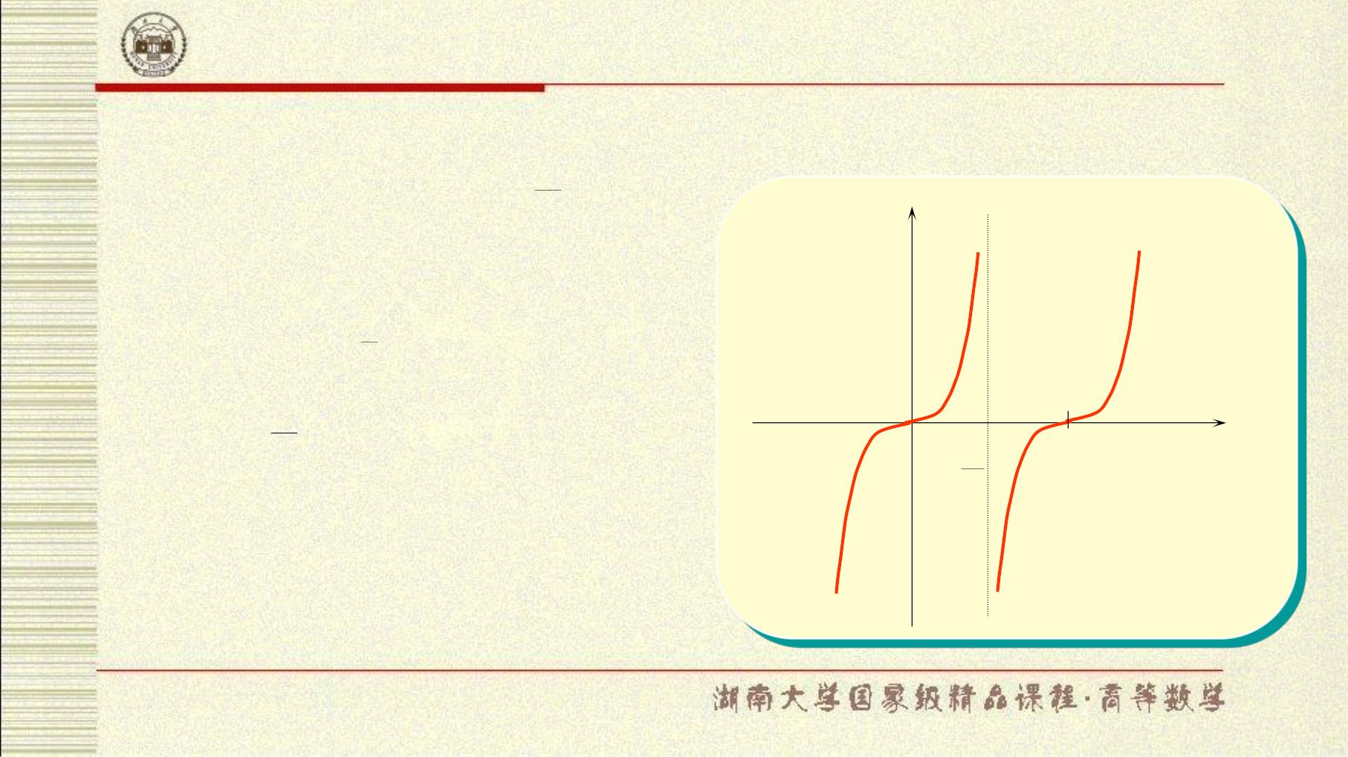
第 3 章 函 数 的 连 续 性
❐
例9. f (x)=tanx在
x₀ 
处间断.
2
y
y=tan x
这是因为 lim tan x  
的缘故.
❐
x
2
❐
称 x₀ 
为tanx 的无穷间断点.
❐
x
0
❐
2
2
它属于第二类.

Slide 20
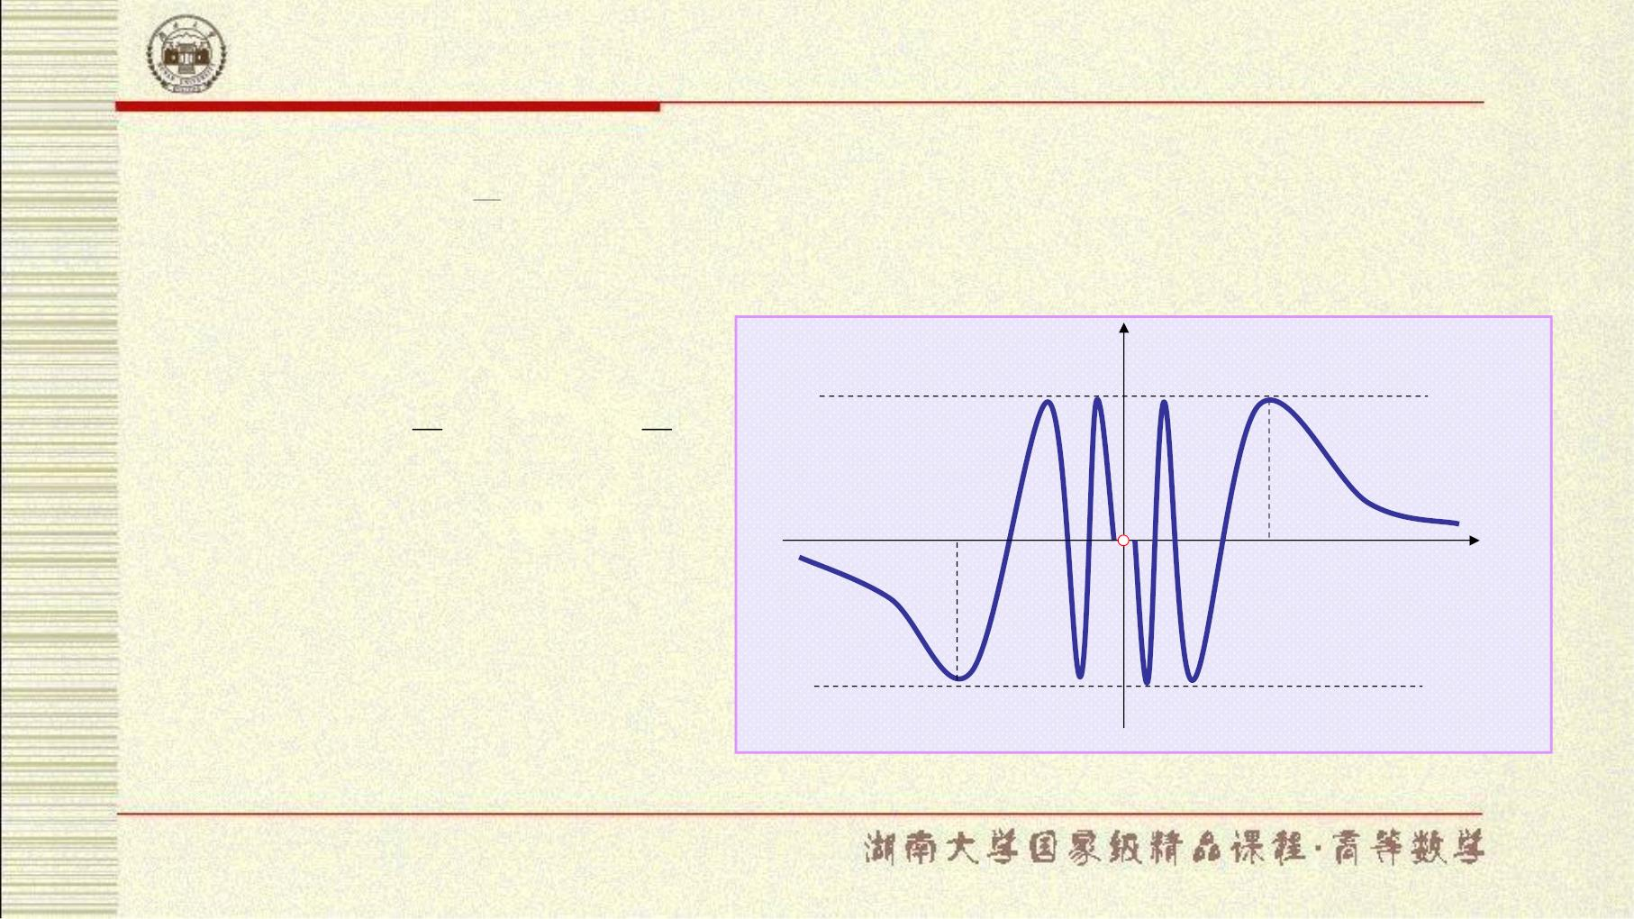
第 3 章 函 数 的 连 续 性
1
x

例10. y sin
,
.
求
的间断点 并指出间断点的类型
解: 间断点 x = 0.
y
1
1
1
由于 lim sin 和 lim sin

x
−
x
x0
x0
2
❐
−
都不存在，故 x = 0 为
第二类间断点，称为
振荡间断点.
x
0
2
❐
－1

Slide 21
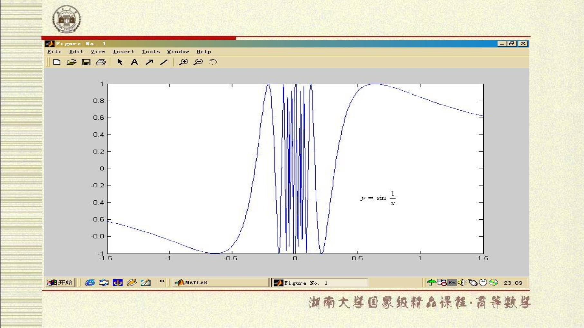
第 3 章 函 数 的 连 续 性

Slide 22
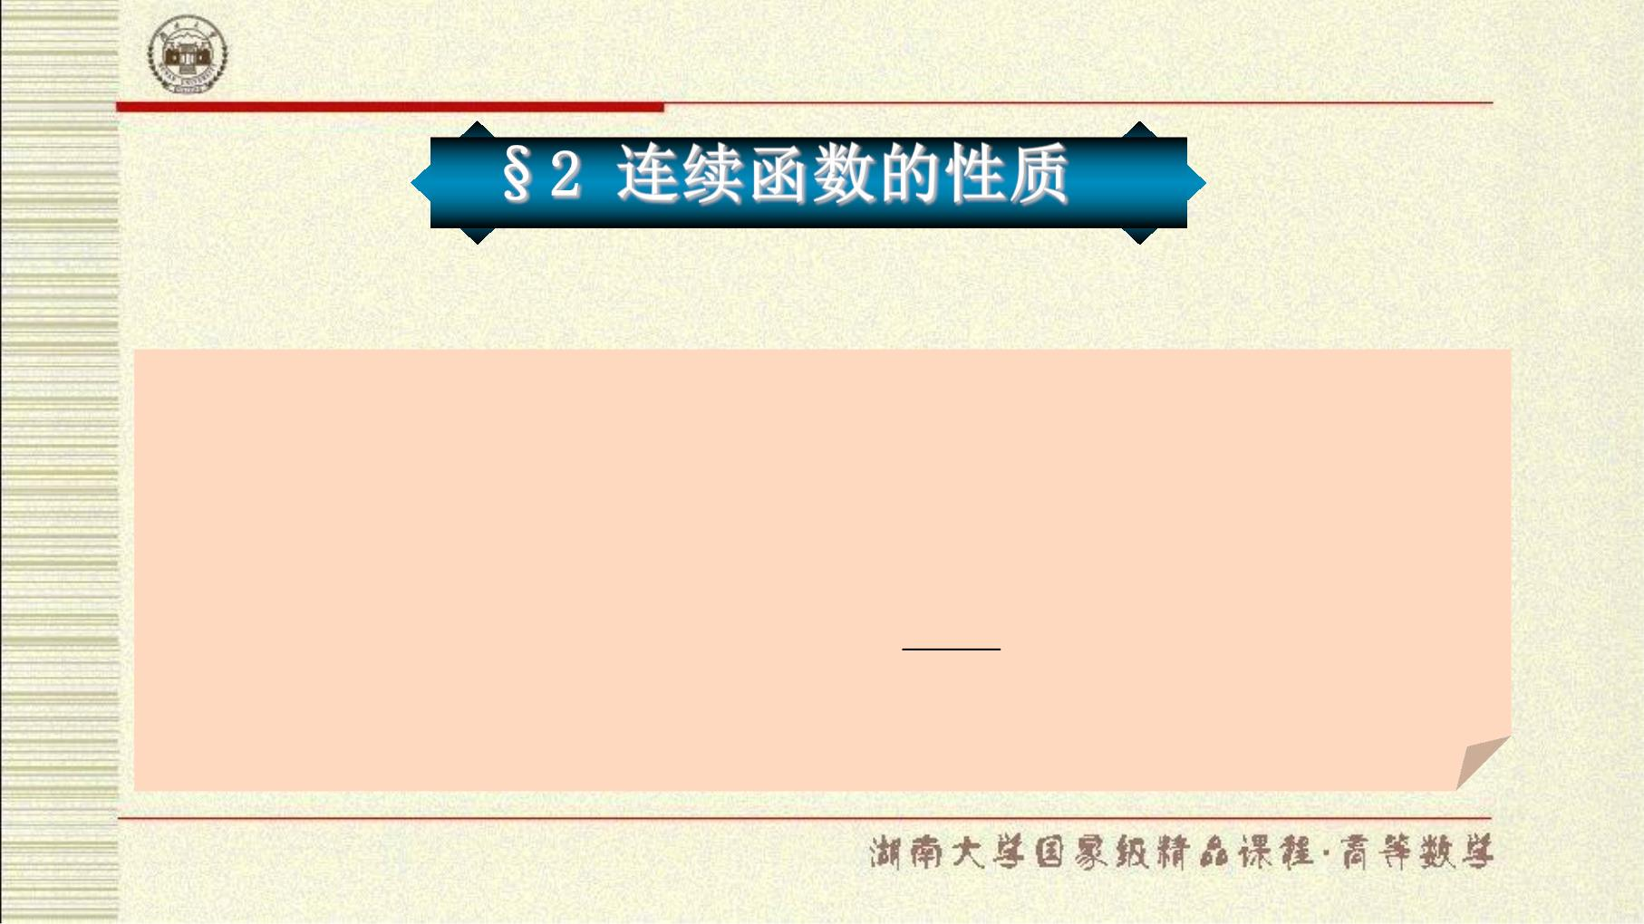
第 3 章 函 数 的 连 续 性
1. 连续函数的四则运算
定理1. 若 f ( x )和g(x)在点x₀连续，则
(1) f (x)± g(x)，
(3) f (x) ·g(x)，
(2) k f (x) (k为常数)，
f (x)
g(x)
(4)
( g (x₀)≠ 0)
都在点 x₀ 连续.

Slide 23
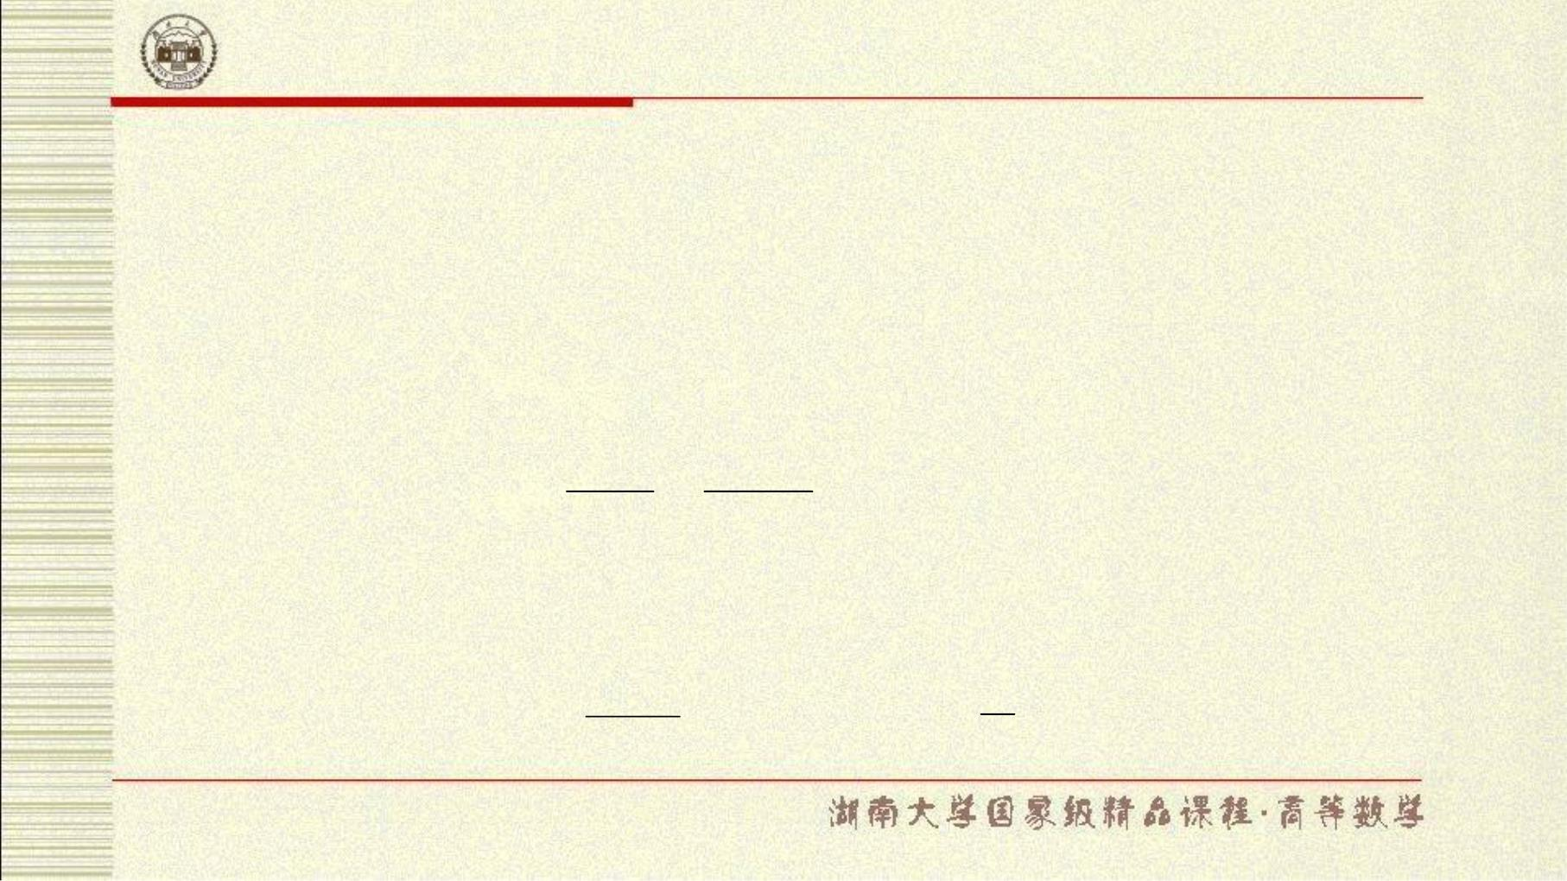
第 3 章 函 数 的 连 续 性
例1. 已知 f (x)=x 和 g(x)=sinx 都在(–,+)上连续，故函数
F(x)=x+2sinx 和 G(x)=xsinx 在 (–,+) 上也连续.
例2. 已知 f (x)=cosx 和g(x)=x² +1都在(–,+)上连续,
f x cos x
故函数 H(x)=

在
(–
,+)上连续.
gx
例3. 已知 y=sinx 和 y=cosx 都在(–,+)上连续,
2

x 1
sin x
cos x
❐
故函数 tan x =
在
x
 (2k+1) 连续.
2

Slide 24
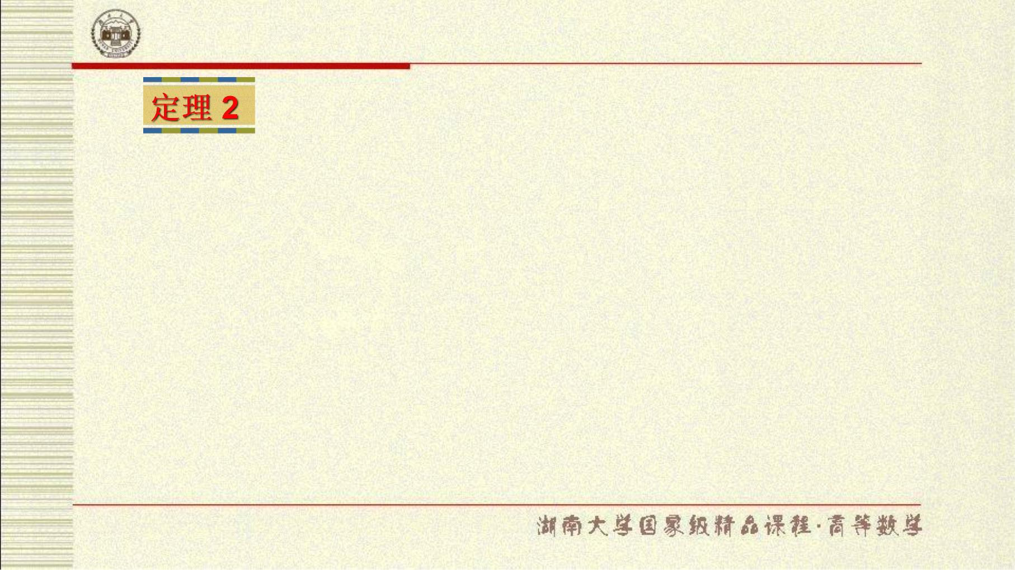
(保号性定理)
若函数f (x) 在点x 连续, 且f (x ) > 0,
0
0
(或f (x ) < 0) , 则必  > 0, 使当xU(x , )
0
0
时, 有f (x) > 0 (或f (x) < 0 ).

Slide 25
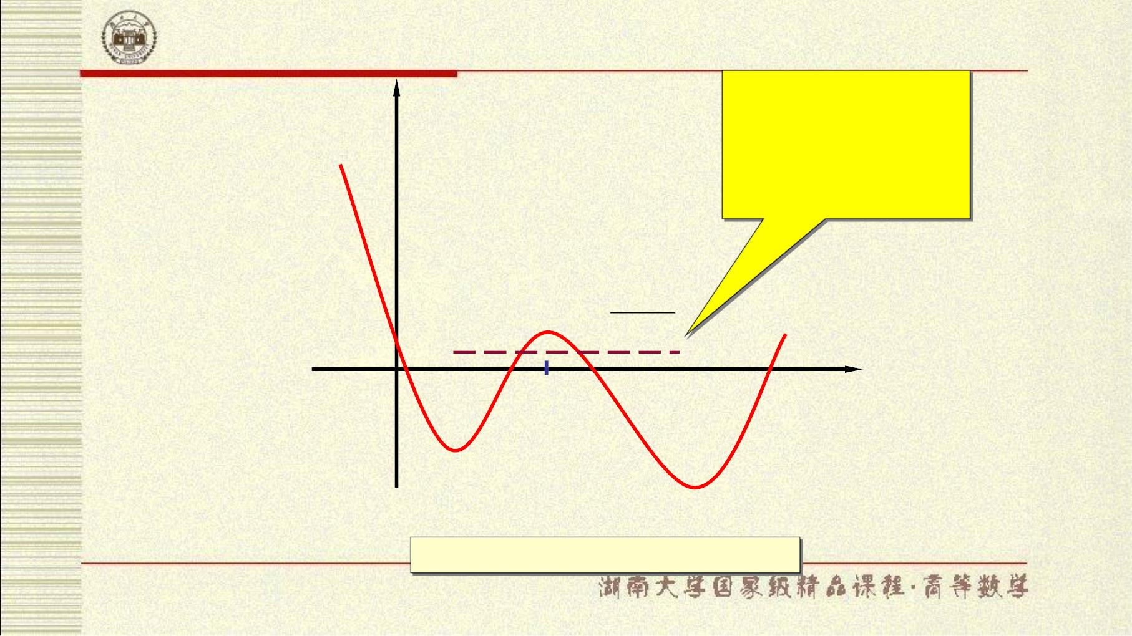
y
能看出一点
什么问题来
吗?
y  f (x)
.
f (x )
f (x₀ )
0
2
O
x₀
x
保号性的几何示意图

Slide 26
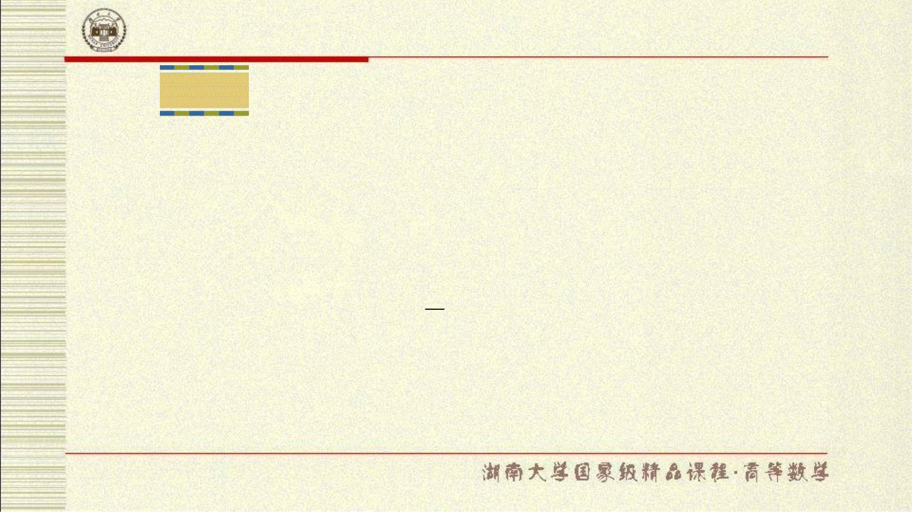
推论
设函数f (x) 在点x 处连续. 若f (x ) > 0,
0
0
则必  > 0, 使当xU(x₀ ,  ) 时, 有
1
f (x)  f (x )
2
0

Slide 27
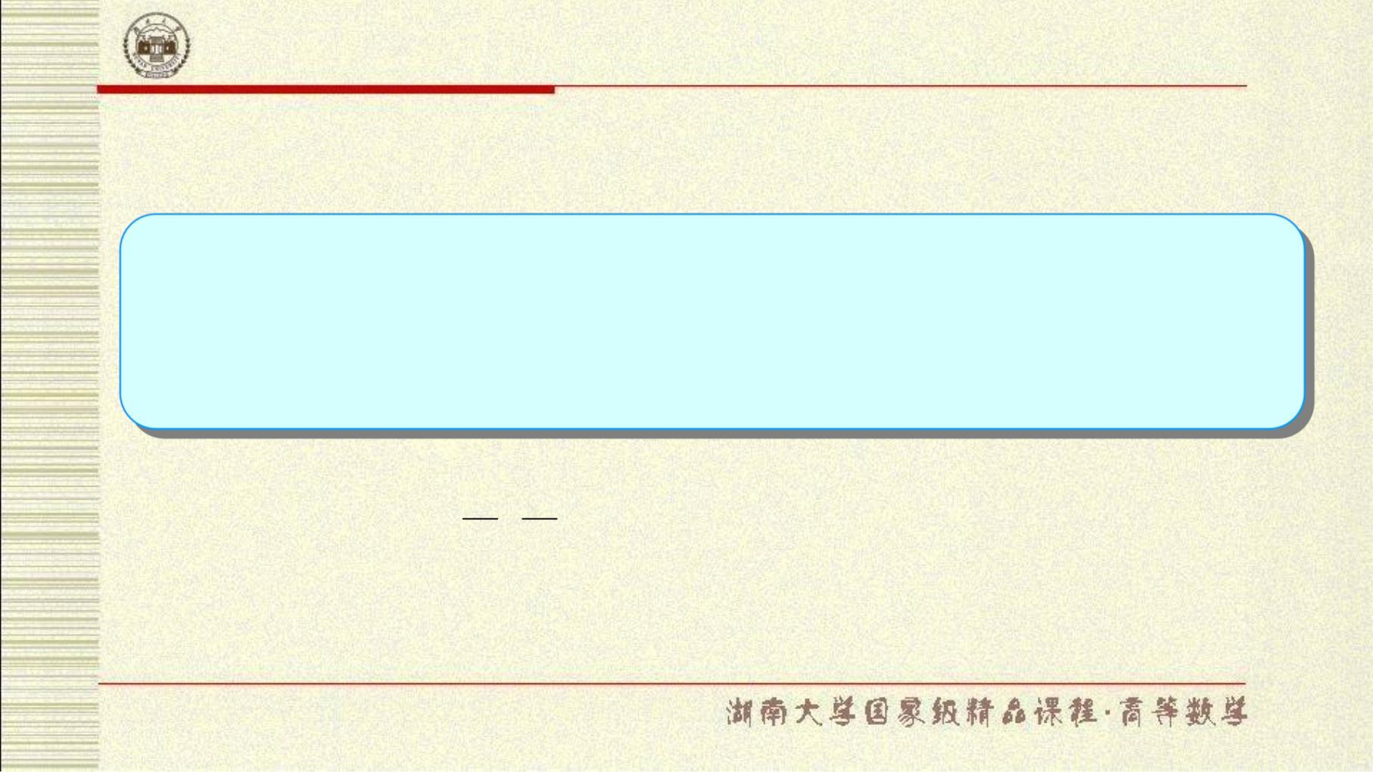
第 3 章 函 数 的 连 续 性
2. 反函数和复合函数的连续性
定理3. 设 y= f (x)在区间 I 上严格单调增加(减少)且连续，则
其反函数 x=f ⁻¹(y) 也在对应区间 J ={y | y = f (x), xI }
上严格单调增加(减少)且连续.
❐ 
−
例4. y=sinx在 [ , ] 上单调增且连续 于是其反函数
,
2 2
y=arcsinx在[1, 1]上也单调增且连续.

Slide 28
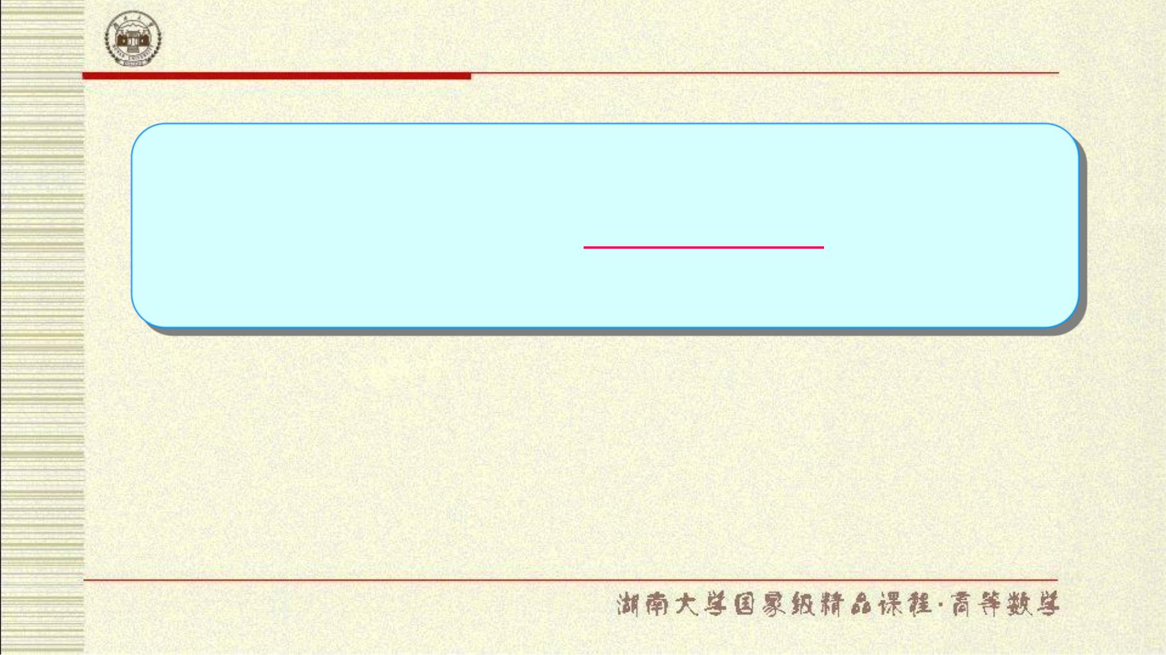
第 3 章 函 数 的 连 续 性
定理4. 设 u=  (x)在点x 连续，y=f (u) 在点 u =  (x ) 连
0
0
0
续，若 y =f [ (x)]在U(x₀)内有定义，则它在点 x₀
也连续.
例5. 已知 y=u² 在 (, ) 上连续, 而 u＝cosx 在(, )
上连续, 于是 y=cos²x 在 (, ) 上也连续.

Slide 29
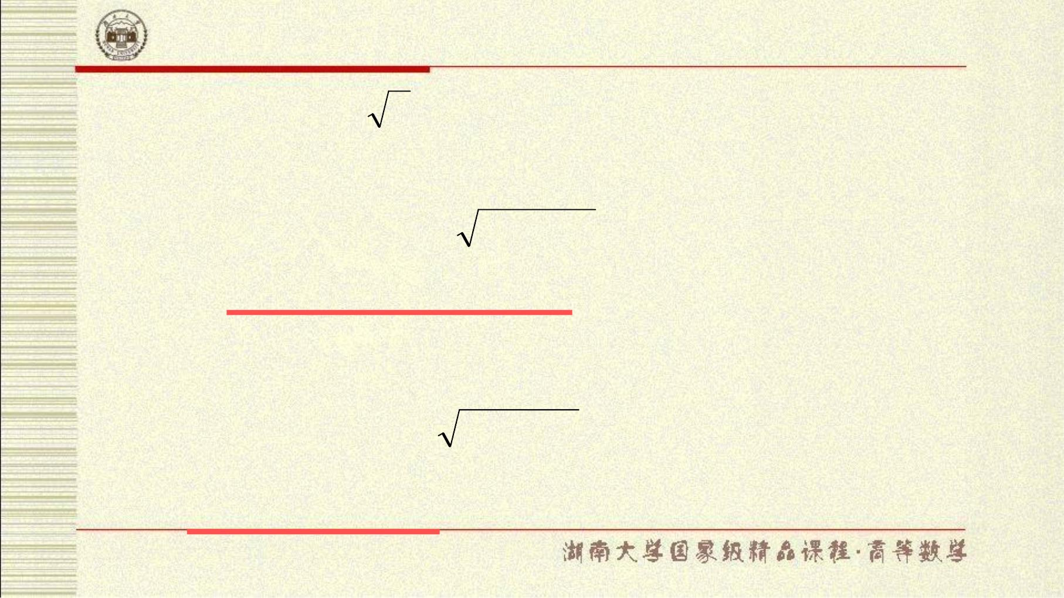
例6. 尽管y  u , u = cos x
1 是在定义域内
连续的函数,
但由它们构成的复合函数
y  cos x 1
的定义域是一个孤立点集
D = { x | x = 2k , kZ }
y  cos x 1 在其定义域内的
从而, 函数
每一点均不连续.

Slide 30
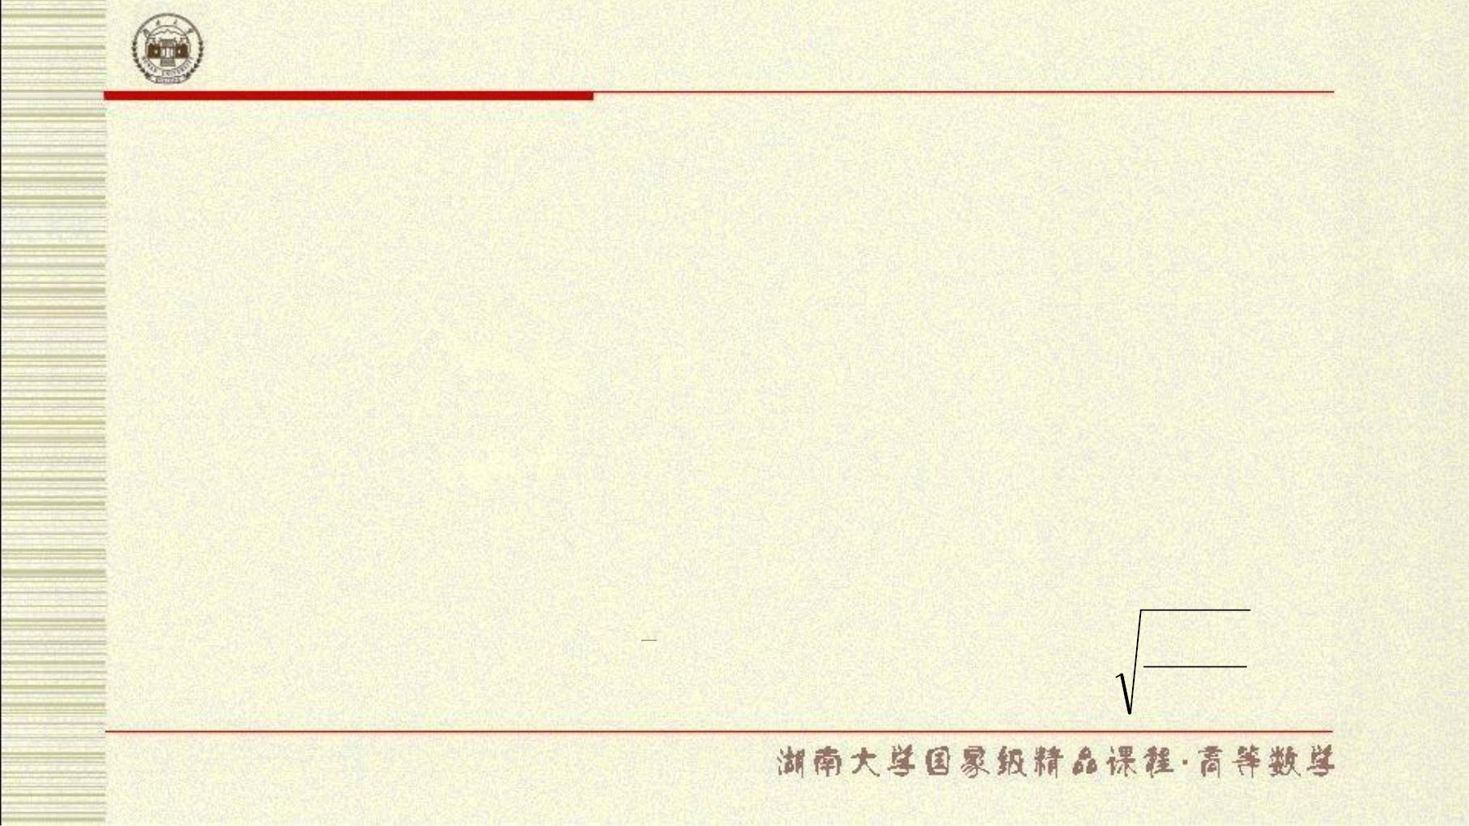
第 3 章 函 数 的 连 续 性
3. 复合函数的极限
关于复合函数的极限有下列结论：
(1) 若
lim (x)  u
，又 y=f (u) 在u=u₀ 连续，则对复合函数
xx
0
0
y=f [(x)] ，有
 
lim f [ (x)] f (u )
 f [lim(x)]
xx
0
xx
0
0
(2) 若
lim (x)  u
，又
lim f (u)  a
，则对复合函数y=f [(x)]
xx
0
uu
0
0
有
lim f [(x)]  a  lim f (u)
xx
uu
0
0
1
−
x 3

lim
例7. 求极限 lim cos(1 x)
x
例8. 求极限
2
−
x0
x
x 9
3

Slide 31
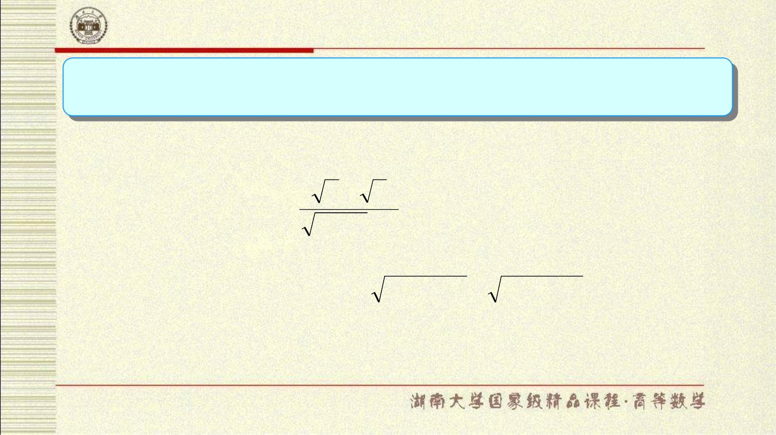
第 3 章 函 数 的 连 续 性
(1) lim f [(x)]  f [lim(x)] (2) lim f [(x)]  lim f (u)
xx
xx
→
x x
→
u u
0
0
0
0
x  2
4x 1 3
例9. 求极限
lim
x
2
例10. 求极限
  
lim ( x x 1 x x 1)
2
2
− 
x

Slide 32
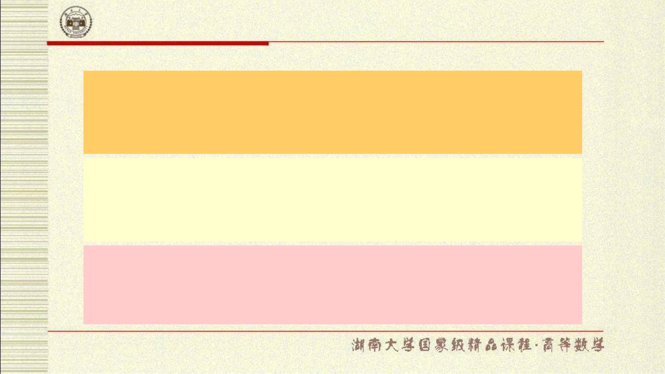
由定理4 容易得到下面几个幂指函数的极限公式：
设 lim g(x)  a , limh(x)  b (a  0, b 为有限数) , 则
xx₀
xx
0
h(x)

b
lim g(x) a .
xx
0
设 lim g(x)  0, limh(x)  , 则
xx₀
xx
0


lim (h(x)g(x))
h(x)
lim (1 g(x)) e
x
x
0
xx
0
设 lim g(x) 1, limh(x)  , 则
xx₀
xx
0
lim h(x)[g(x)1]
h(x)

lim g(x) e
x
x
0
xx
0

Slide 33

2
(1)
²   ^{cos x} 
5 (a 5, b 1)
 
lim(x 2x 5)
x0
1
1
(2) lim (1 sin x)  e
lim sin x
 e¹  e ( 1 )
x
x0
x
x0
1
1
(x1)
(3)
lim
◎
lim x   e   e  e ( 1 )
x 1
x1
x 1
1
x1

Slide 34
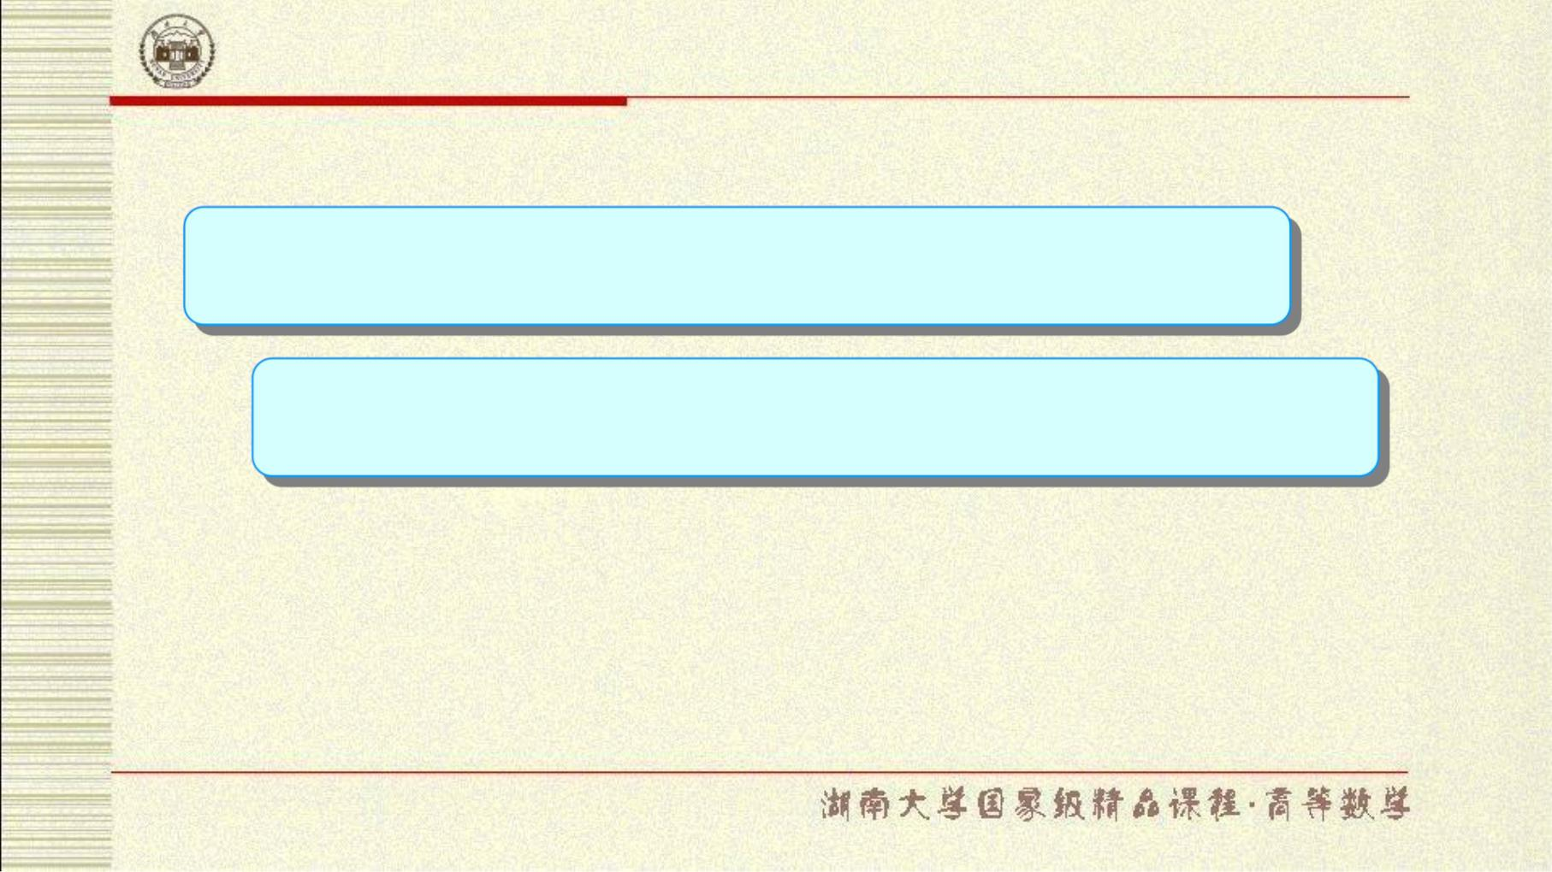
第 3 章 函 数 的 连 续 性
4. 初等函数的连续性
● 结论1 基本初等函数在其定义域上都连续 .
● 结论2 初等函数在其有定义的区间内都连续 .
函数间断点及其类型的确定：
(1) 初等函数
(2) 分段函数

Slide 35
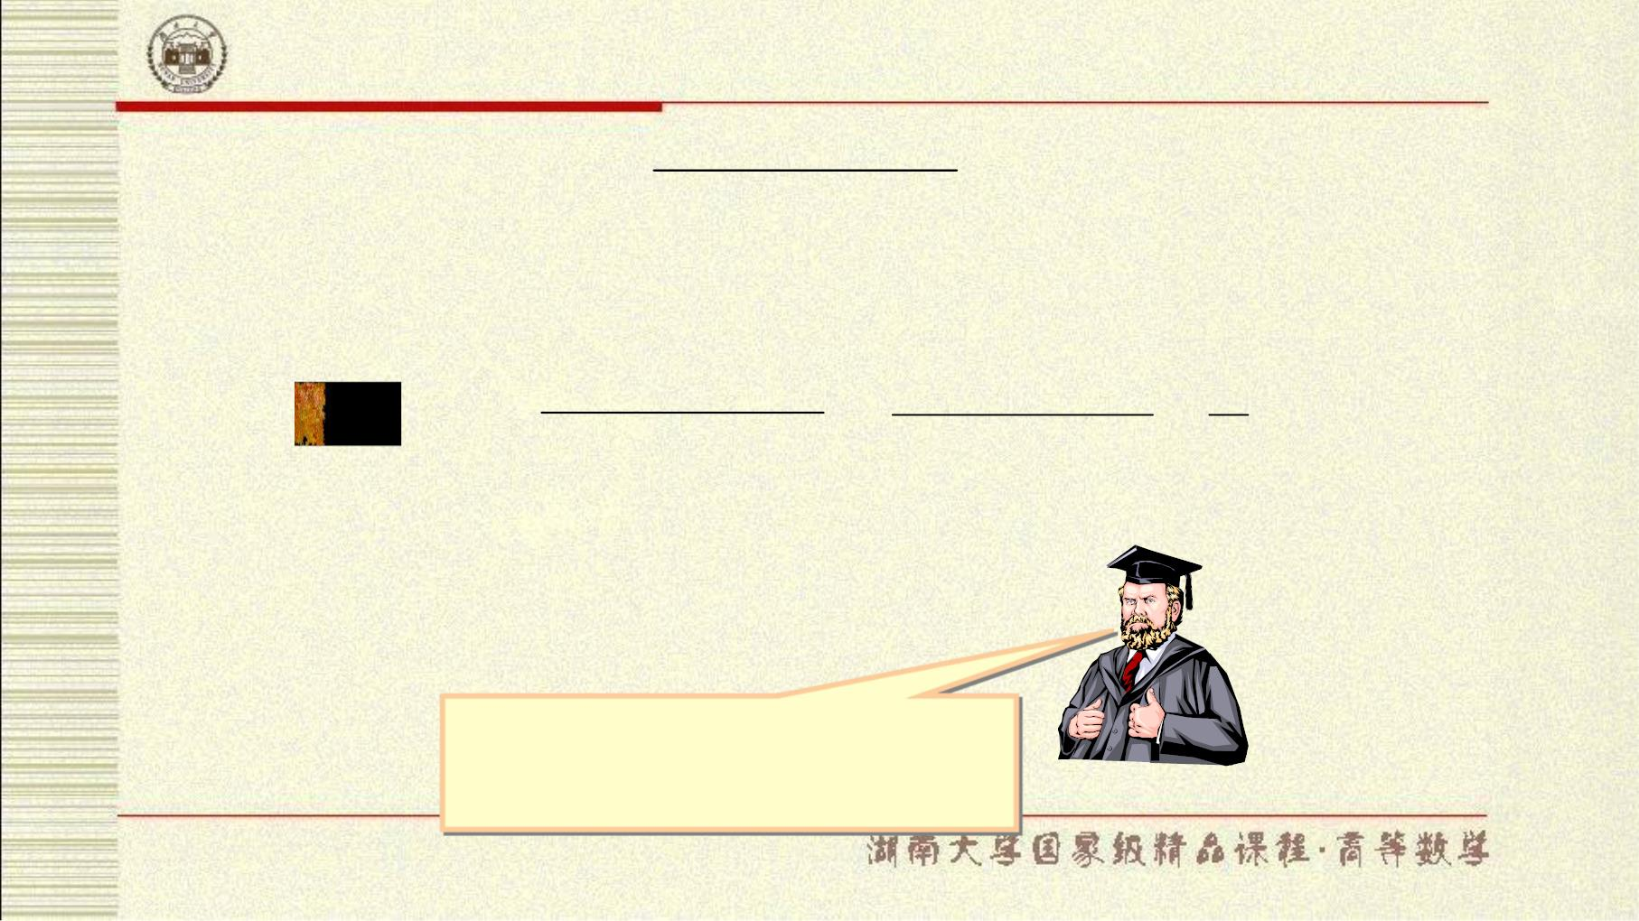
²  
x ln(2 x)
例11. 求
lim
x1
arctan x
x  ln(2  x) 1  ln(2 1) 4
2
2
解 lim


x1
arctan x
arctan1 
连续性给极限运算带来很大方便.

Slide 36
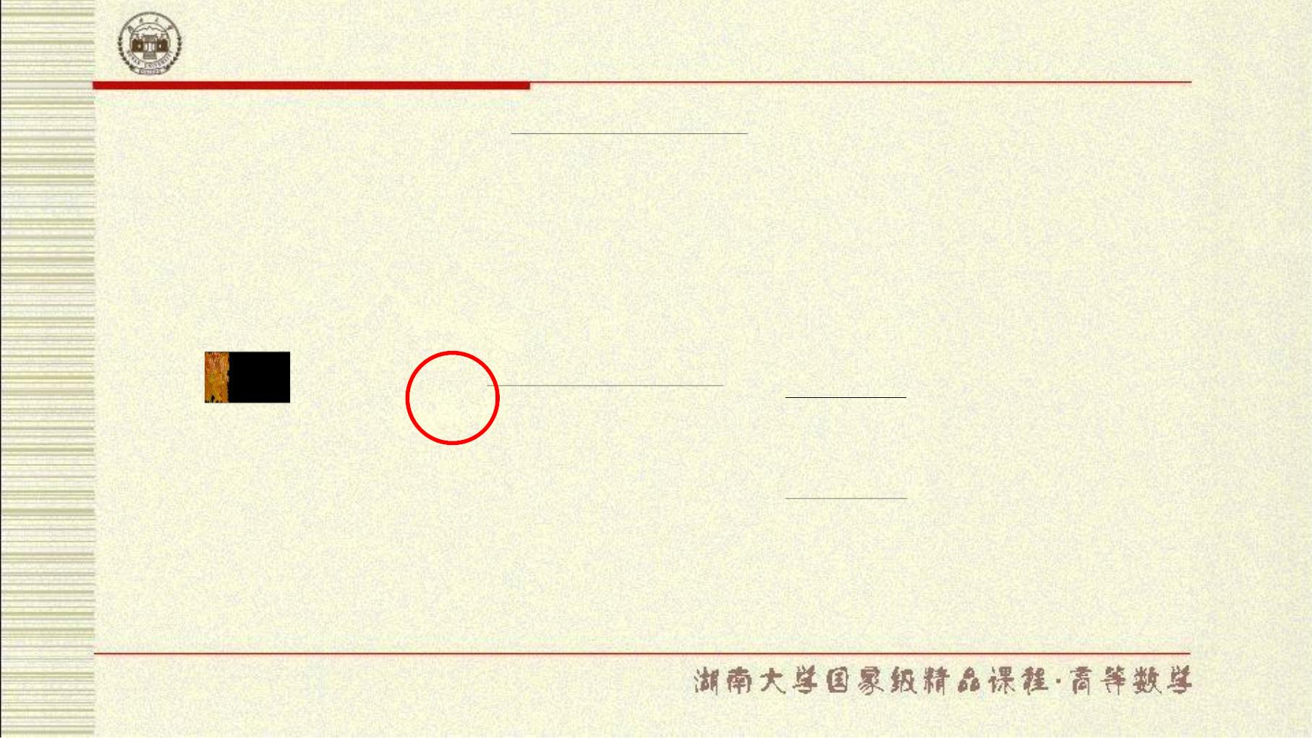
^{2n1} 
x ax bx
² 
例12.
设 f (x)  lim
,
n
^{2n} 
x 1
问 a, b 取何值时, f (x) 在(,) 上连续.
 ² 

ax bx, | x | 1

x,
| x |1

^{2n1}  ²  
x ax bx
a b 1
解
f (x) 


, x  1
x2n 1
 2

a  b 1

, x 1

2
由于 f (x) 在(,1), (1, 1), (1 ,) 上为初等函数,
所以在其上是连续的.

Slide 37
要 f (x) 在(,) 上连续, 只需 f (x) 在x  1
处连续即可. 即应有


lim f (x) lim f (x) f (1) ,

−
x1
x1
lim f (x)  lim f (x)  f (1) ,

−
x1
x1
由f (x) 的表达式, 得到方程组

a  b 1
a b  1


解此方程组得所求:
a  0, b 1.

Slide 38
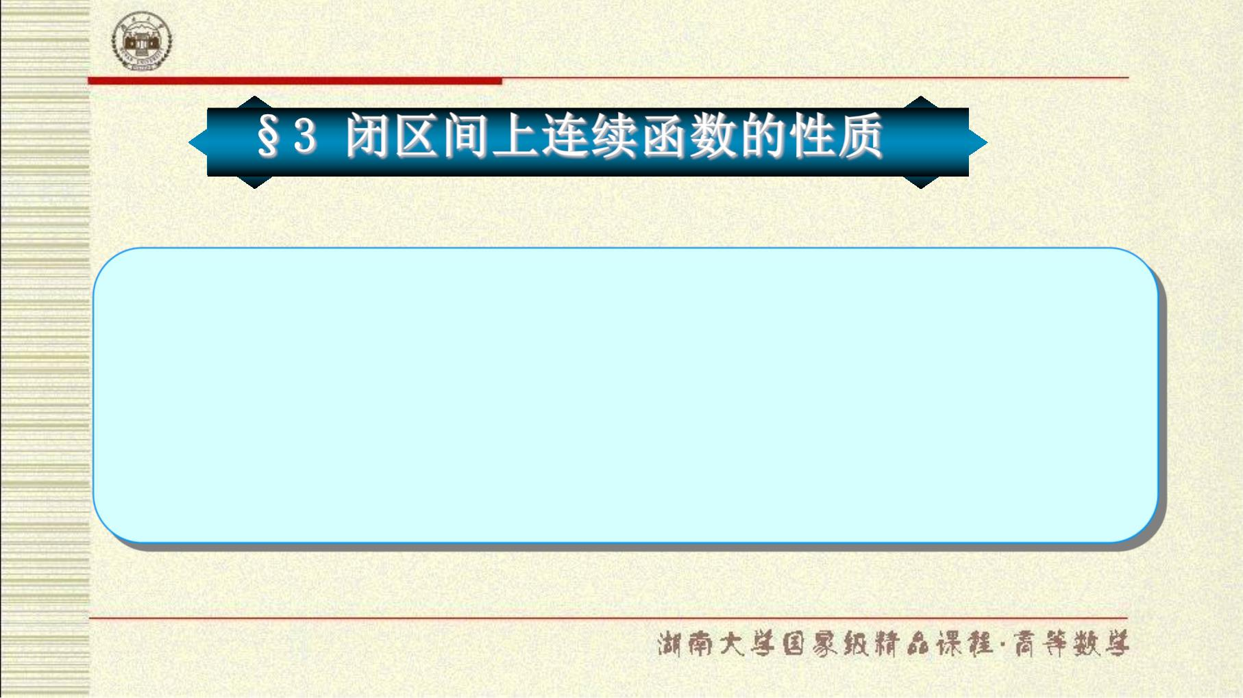
第 3 章 函 数 的 连 续 性
1. 最大值最小值定义
设f (x)在区间I上有定义.
若x₀I, 使xI.
有f (x)  f (x ) (或f (x)  f (x )),
0
0
则称f (x₀)为f (x)在I上的最大(或最小)值.
记作
f (x )  max f (x), (或f (x )  min f (x))
0

x I
0
x I


Slide 39
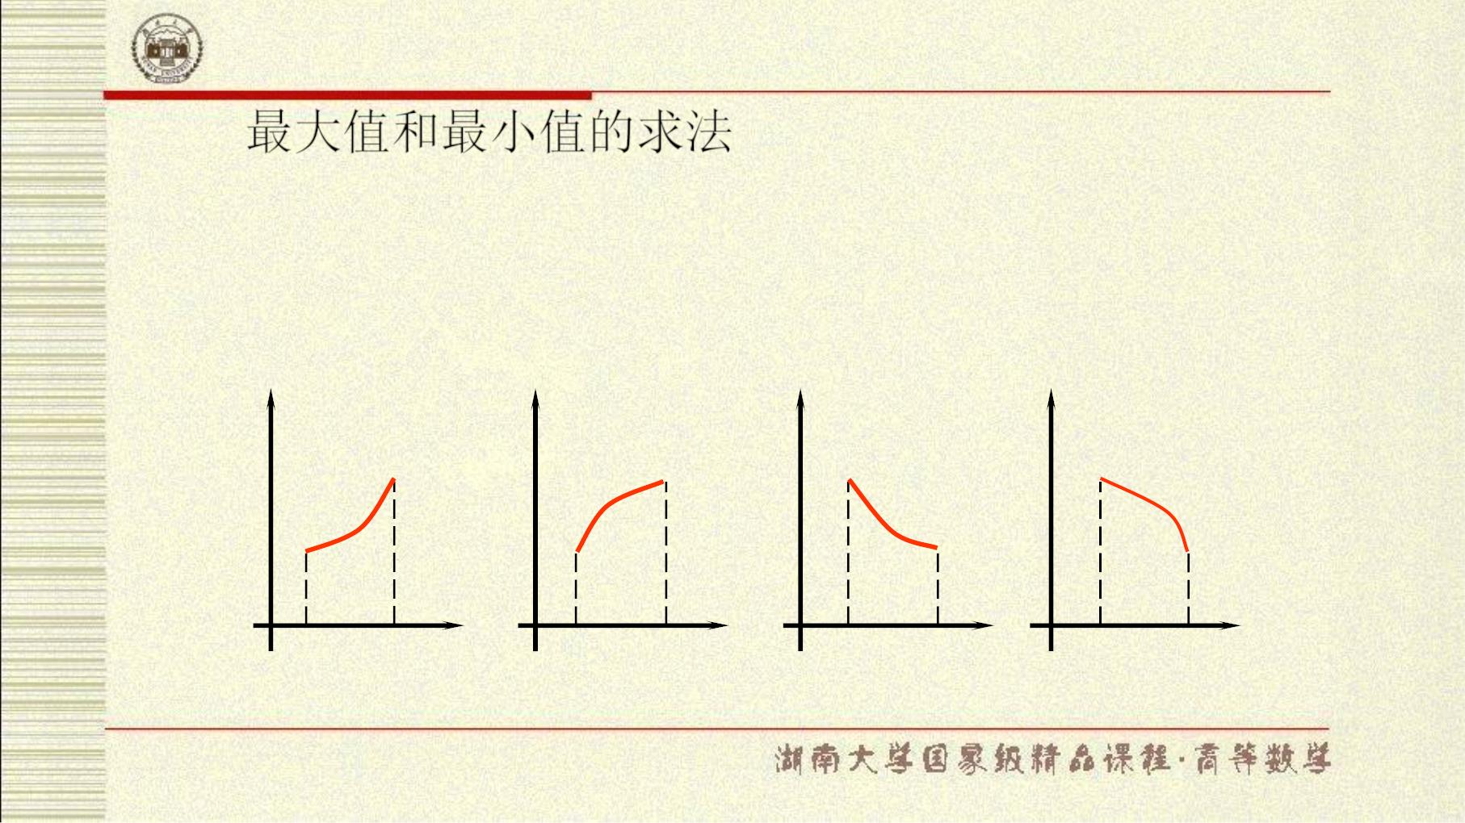
最大值和最小值的求法
设 f (x) C ( [a, b] ), 则
(i) f (x) 在[a, b] 上为以下四种单调函数时
y
y
y
y
O
a
b
x O a
b
x
O
a
b x O
a
b
x

Slide 40
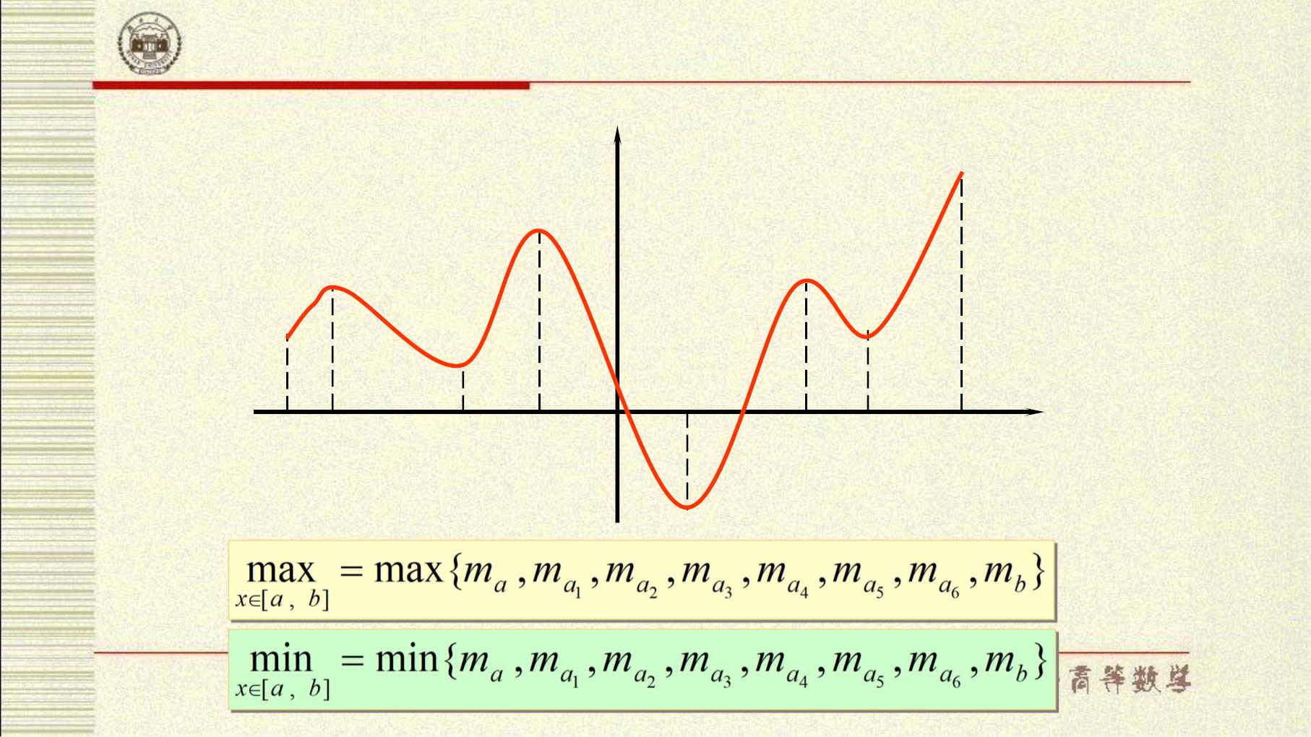
(ii) y = f (x) 为一般的连续函数时
y
m_{b}
m_{a}
3
m
m_{a}
y = f (x)
a₅
1
m
m_{a}
a₆
m_{a}
2
^{a a}1
ª2
a
O
ª4
a₅ a₆
b x
3
m_{a}
4

Slide 41
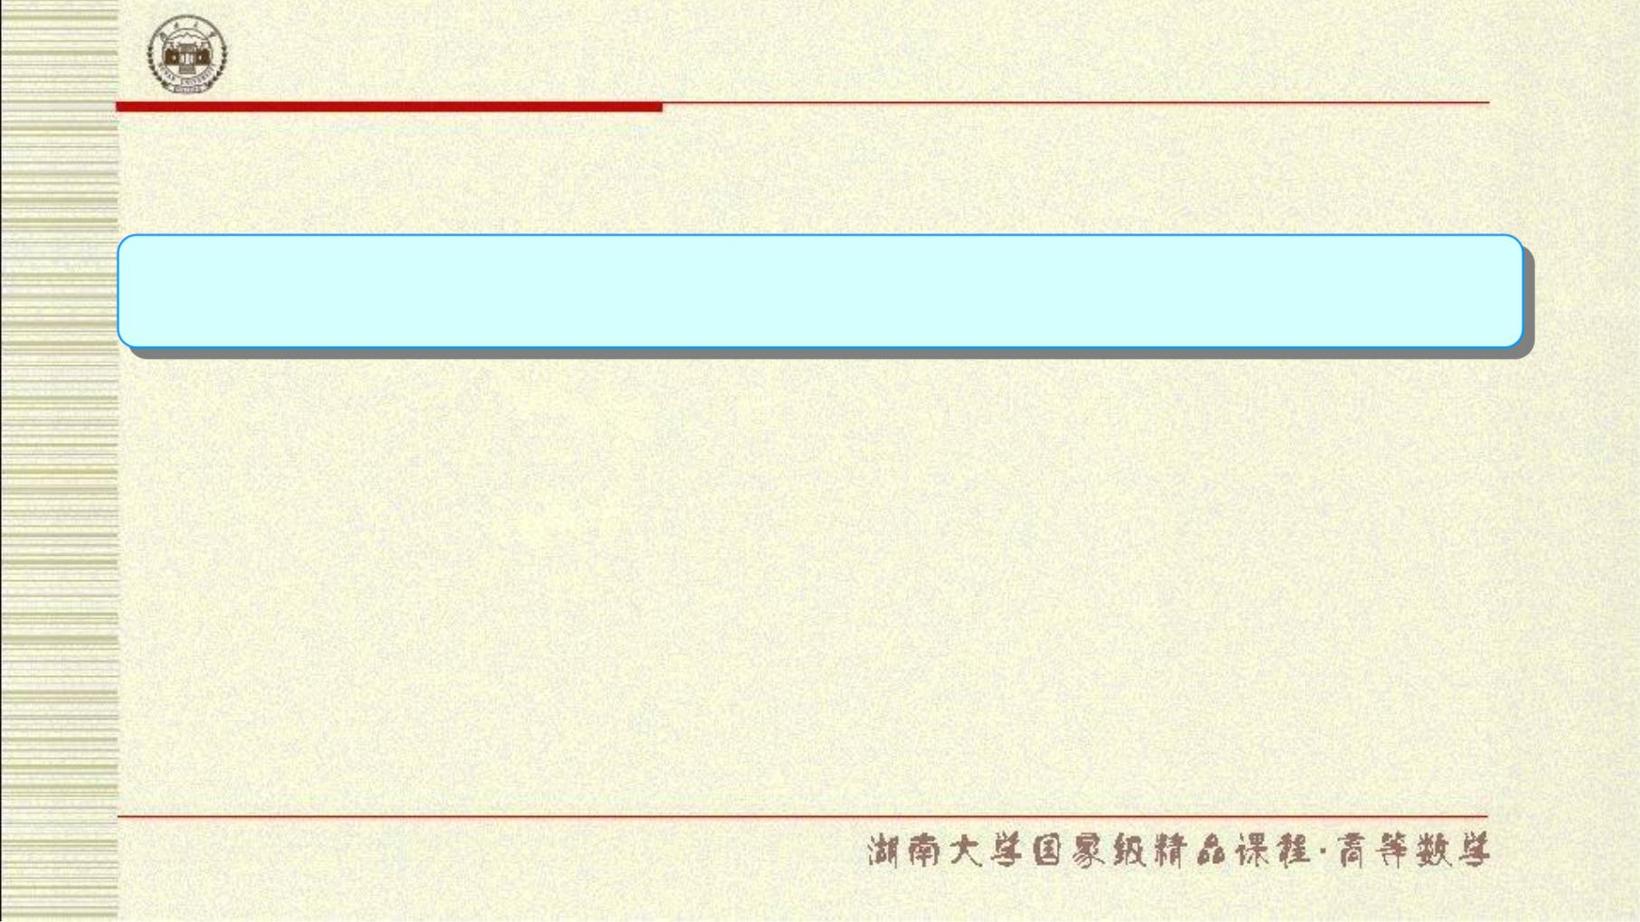
第 3 章 函 数 的 连 续 性
1. 最大值最小值定理
定理1. 若 f (x)C([a, b])，则它在[a, b]上必有最大值和最小值.
即：至少存在一点 (a  b) 使得x[a, b]有 f ( )  f (x)
至少存在一点 (a  b)使得x[a, b]有 f ( )  f (x)
分别称 f ( ) 和 f ( )为 f (x)在[a, b]上的最大值 和 最小值.
常记作
f ()  ma x f (x)
f ()  min f (x)
xI
xI

Slide 42
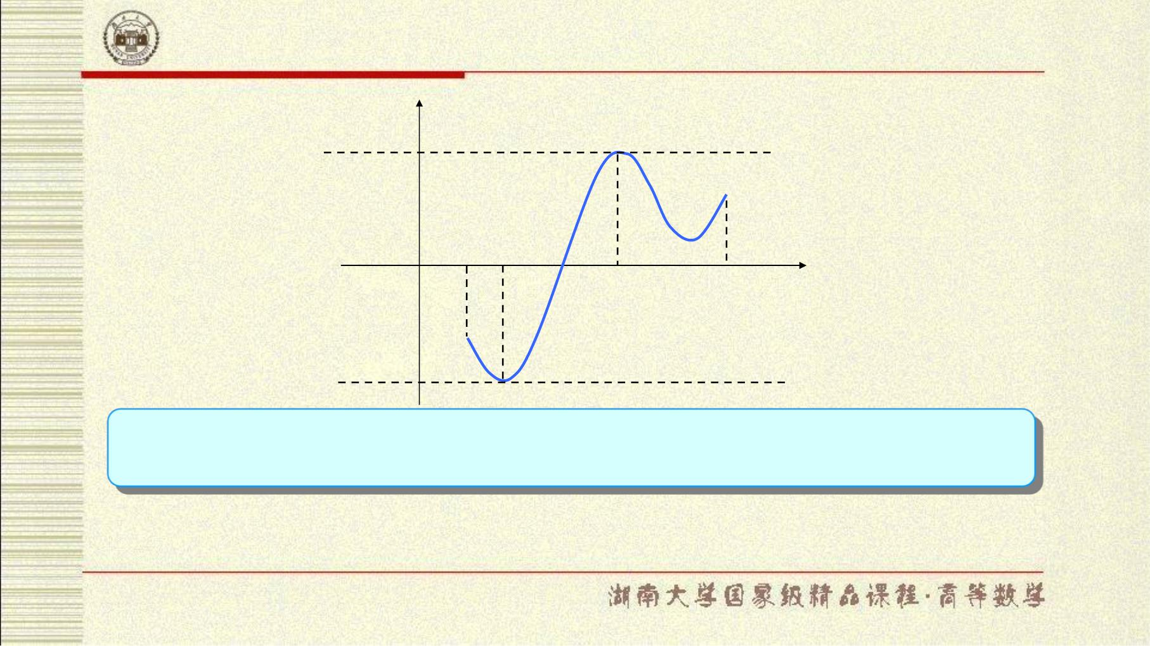
第 3 章 函 数 的 连 续 性
y
M
a

x

b
O
m
推论1. 若 f (x)C([a, b])，则它在[a, b]上一定有界.
事实上，x[a, b]， 总有 m f (x)  M.

Slide 43
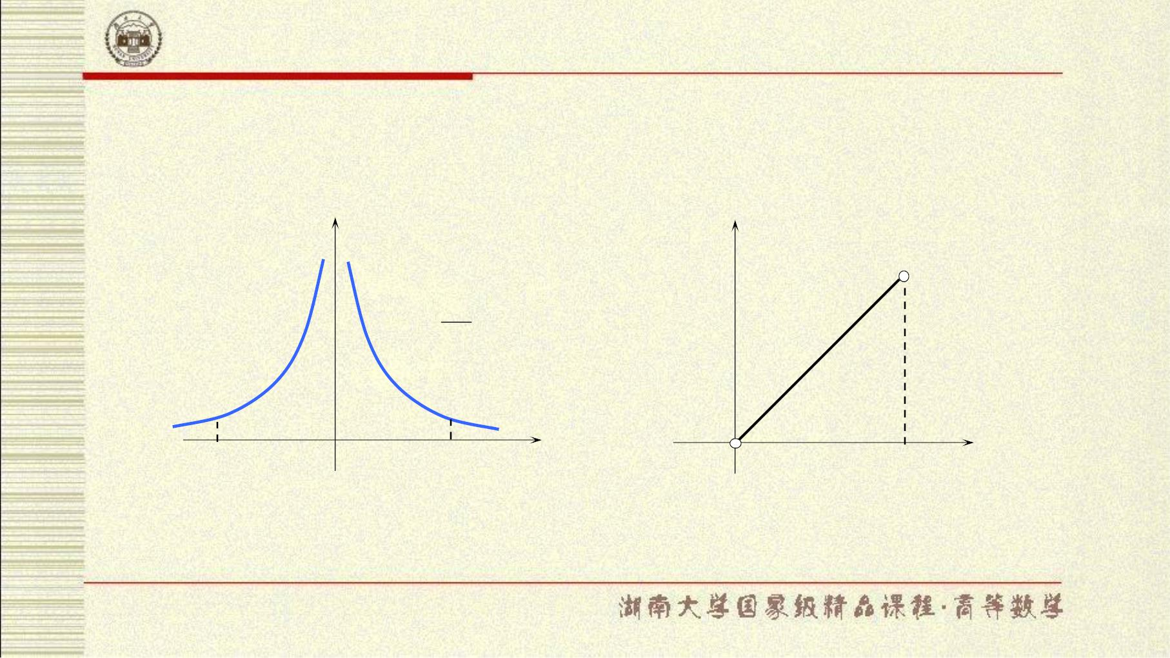
第 3 章 函 数 的 连 续 性
定理1中的条件：①连续；② 闭区间[a, b]
y
y
1
y  x
y 
2
x
－2
O
2
x
O
3
x
x=0处不连续
开区间
(0, 3)

Slide 44
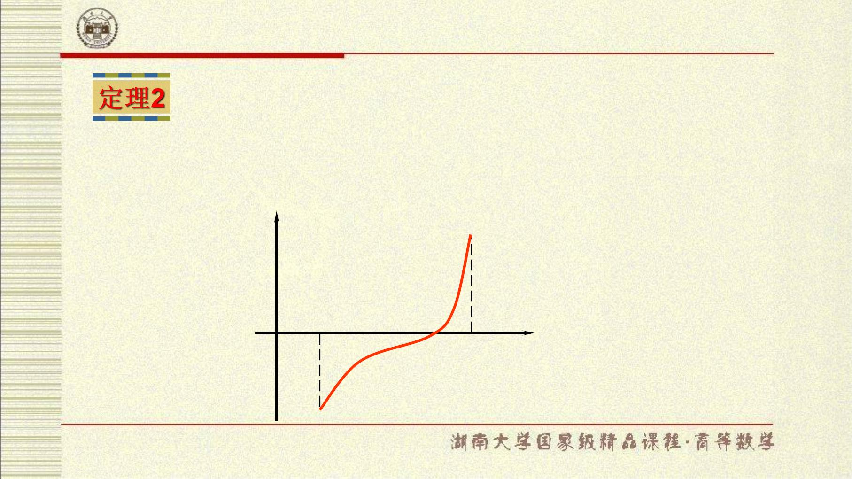
(根存在定理或零点定理)
设f (x) C ( [a, b] ), 且f (a) f (b) < 0,
则至少存在一点 (a, b), 使得f ( )＝0.
y
f (b)
y = f (x)
O
a

b x
f (a)

Slide 45
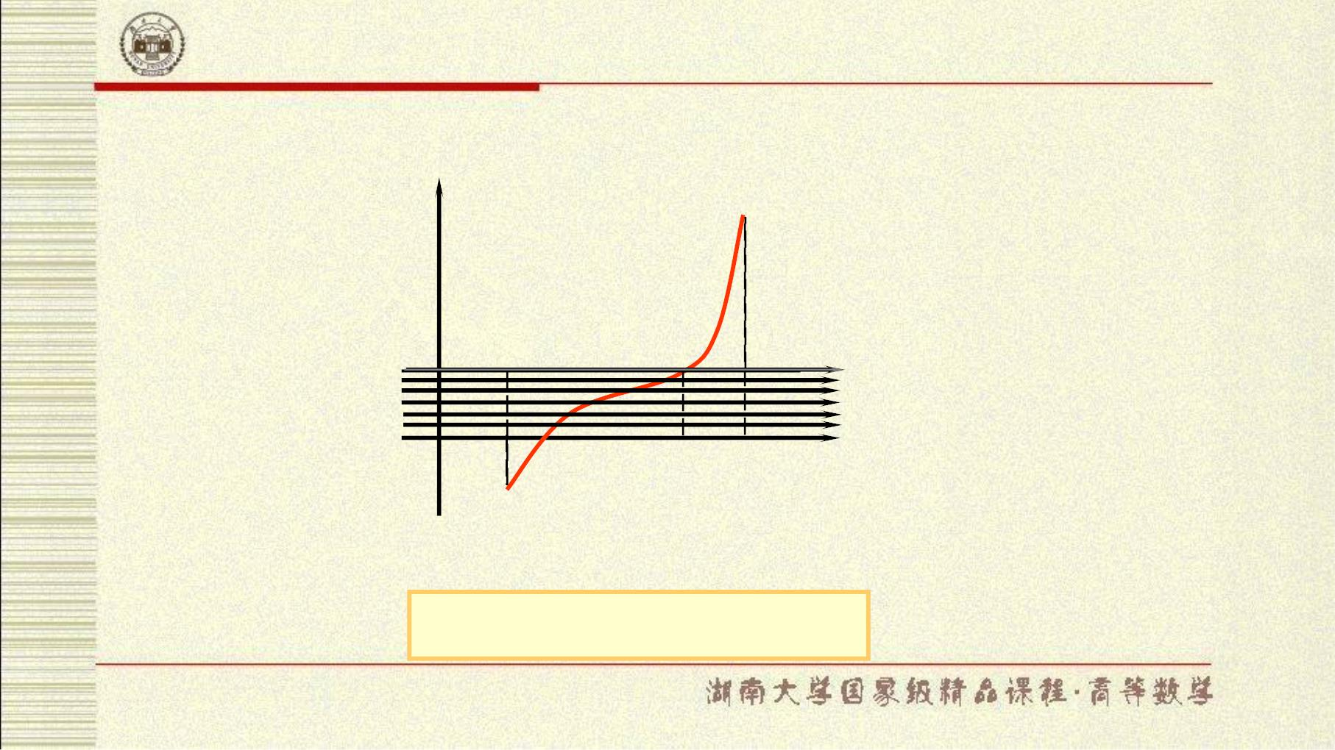
下面看看, 坐标平移会产生什么效果.
y
f (b) =B
y = f (x)
f ( ) = C
y  C
O
a


b x
x
x
x
a
x
O
b
x
f (a) =A
如何描述这个现象?

Slide 46
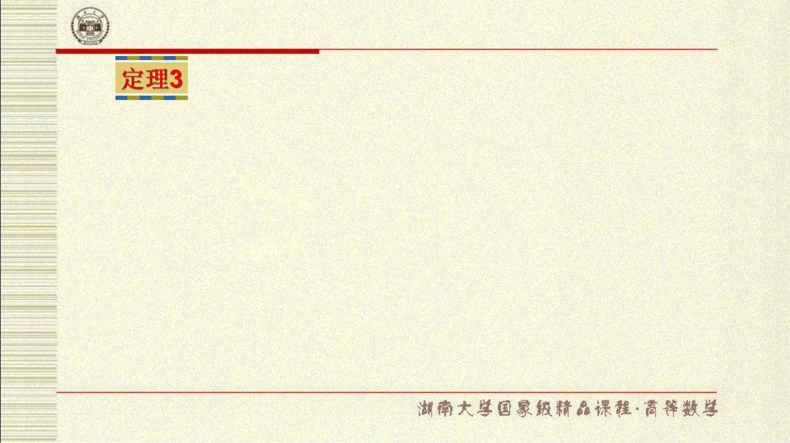
(介值定理)
设f (x)C ( [a, b] ), f (a)＝A, f (b)＝B,
且A  B, 则对于A, B 之间的任意一个数C,
至少存在一点 (a, b), 使得f () = C.

Slide 47
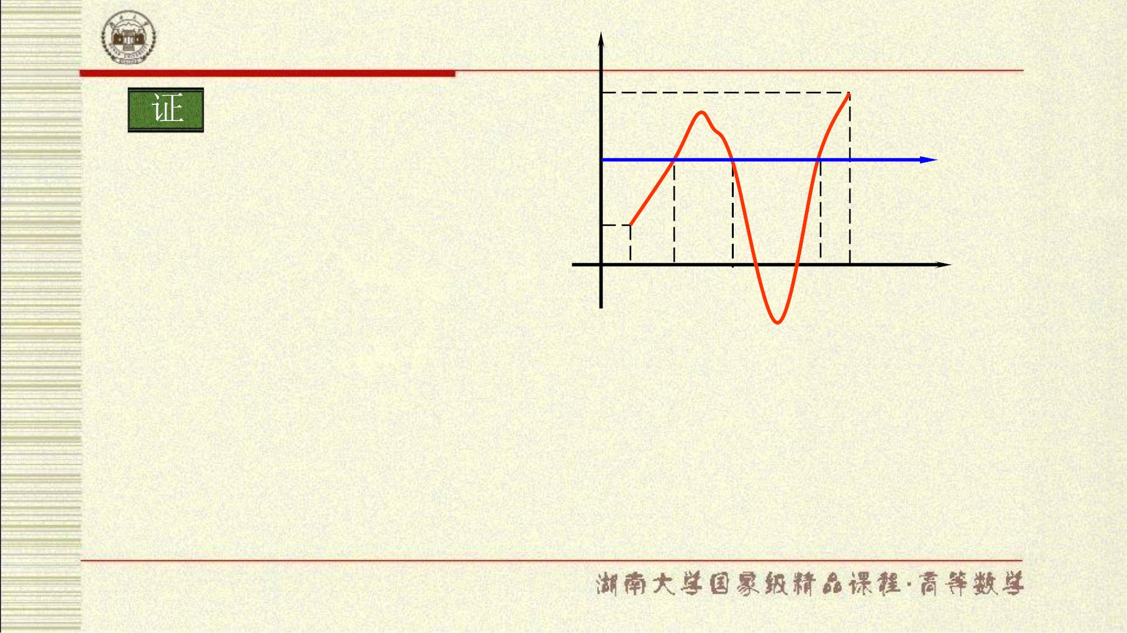
y
B
证
令 (x) = f (x)  C
C
x
则  (x)C ( [a, b] )
 C 在A, B 之间
A
O a b


b
x
  (a) (b) = ( f (a)  C )( f (b)  C )
= ( A  C ) ( B  C ) < 0
故由根存在定理, 至少存在一点 (a, b) 使
 ( )= 0, 即 f ( ) = C .

Slide 48
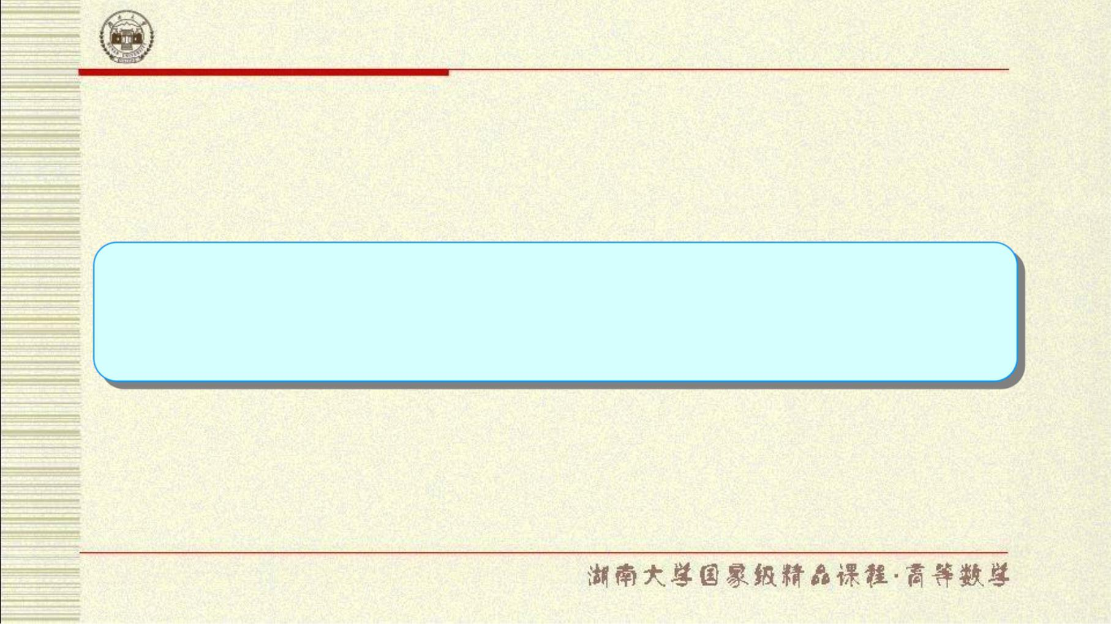
第 3 章 函 数 的 连 续 性
推论2若 f (x)C([a, b])，则它在(a, b)内一定取得介于最大值
M与最小值 m之间的任何值.

Slide 49
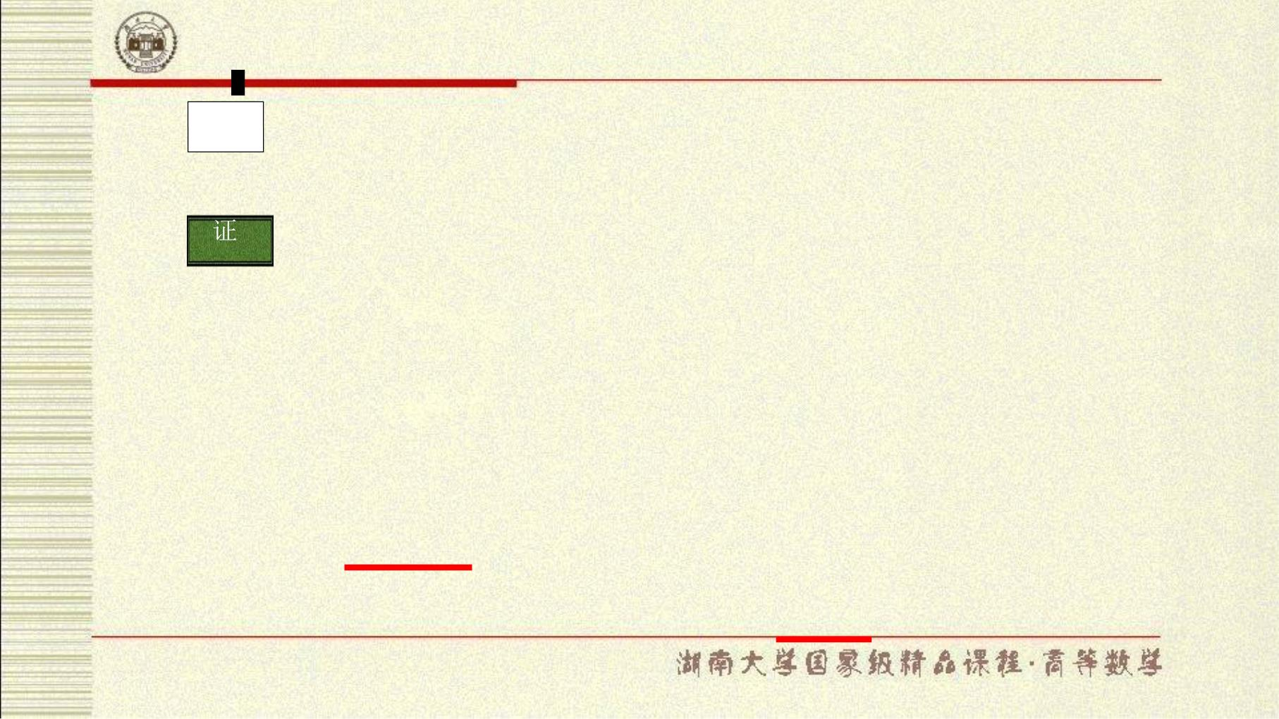
证明方程x = a sin x + b ( a > 0, b > 0 )
至少有一个不超过a + b 的正根.
例
证
问题归结为在(0, a  b]上求方程的根的问题.
设 f (x) = x  a sin x  b , x[ 0, a + b ],
则 f (x)C( [ 0, a + b ] ),
而 f (0) = 0 – a sin 0 – b = – b < 0,
f (a + b) = (a + b) – a sin (a + b) – b,
= a ( 1  sin (a + b) )  0,

Slide 50
1) 如果f (a + b)＝0, 则 = a + b 就是方程的根.
2) 如果f (a + b) > 0, 则f (0) f (a + b) < 0, 由根存在
定理, 至少存在一个 ( 0, a + b ), 使得f ( ) = 0.
综上所述, 方程在( 0, a + b ] 上至少有一个根,
即方程至少有一个不超过a + b 的正根.

Slide 51
练习. 证明方程ln(1+e^{x})=2x至少有一个小于1的正根.

